Slide 1
TEMA 1: Introducción y Tipos de Datos
Dpto. de Matemática Aplicada a la Ingeniería Aeroespacial
Informática, 1er semestre
2022 – 2023
Docentes
Javier de Vicente Buendía
Juan Antonio Hernández Ramos
Fernando Varas Mérida
José Javier Fernández Fraile
Álvaro Bello García
Mario Zamecnik Barros
Fernando Castejón Solanas
Miguel Chávez Modena
Santiago Madruga Sánchez
Colaboradores
Víctor Javier Llorente Lázaro (postdoctoral)
Carlos Jesús Ruiz Sánchez (predoctoral)
Javier Luis González Monge (predoctoral)
Ruth Medeiros González (investigadora OTT)
Santiago Rodríguez Blanco (investigador OTT)
Karl Stephan Olfe García (investigador OTT)

Slide 2
Introducción y Tipos de Datos
ÍNDICE:
Introducción a los lenguajes de programación.
Entorno de Desarrollo Integrado (IDE) Spyder.
Guía de Estilo. Primer Programa.
Tipos de Datos.
Entrada por teclado. Salida por pantalla

Slide 3
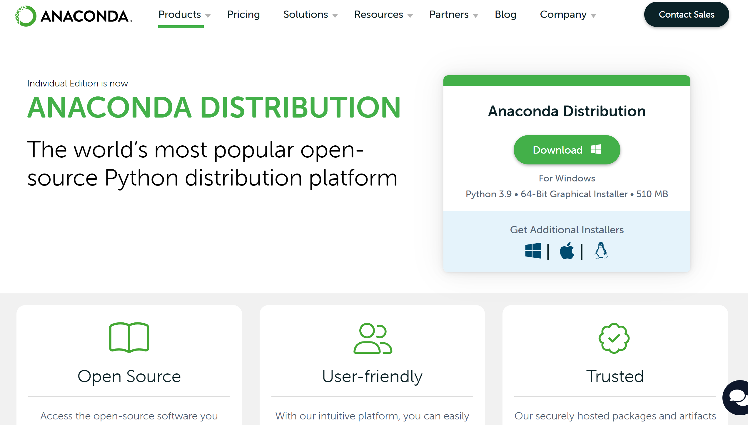
Entorno de Desarrollo Integrado (IDE) Spyder en Anaconda
Introducción y Tipos de Datos
Instalación Anaconda.
Anaconda que es una distribución libre y abierta (open source) de Python. La principal ventaja de Anaconda es que simplifica la instalación de paquetes adicionales de software.
Anaconda permite trabajar en diferentes entornos como Visual Studio Code, Jupyter o, el que usaremos en este curso, Spyder.
Lo primero que haremos será instalar Anaconda: https://www.anaconda.com/products/distribution

Slide 4
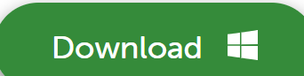
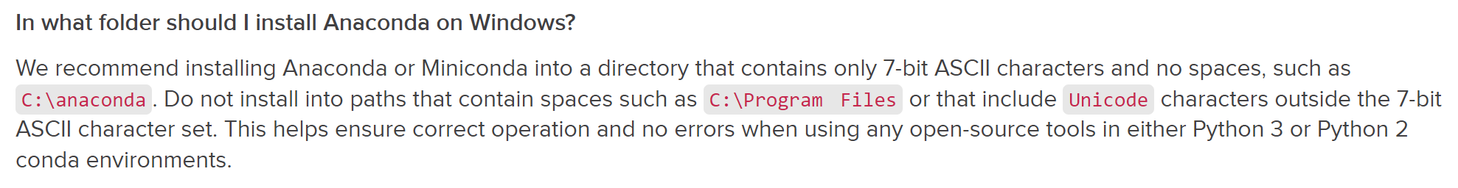
Entorno de Desarrollo Integrado (IDE) Spyder en Anaconda
Introducción y Tipos de Datos
Instalación Anaconda.
De manera automática determina cual es el instalador adecuado para nuestro sistema operativo por lo que solo tenemos que “pinchar” en el icono
Esto descargará un instalador en nuestro equipo. Al ejecutarlo deberemos seguir las siguientes instrucciones dependiendo de nuestro sistema operativo:
1.- Windows: https://docs.anaconda.com/anaconda/install/windows/
2.- macOS: https://docs.anaconda.com/anaconda/install/mac-os/
3.- Linux: https://docs.anaconda.com/anaconda/install/linux/
Es fundamental que cuando escojamos la carpeta donde vamos a instalar anaconda, esta no contenga en su ruta caracteres “extraños”. (ñ, @, ~ , tildes, espacios en blanco,….)

Slide 5
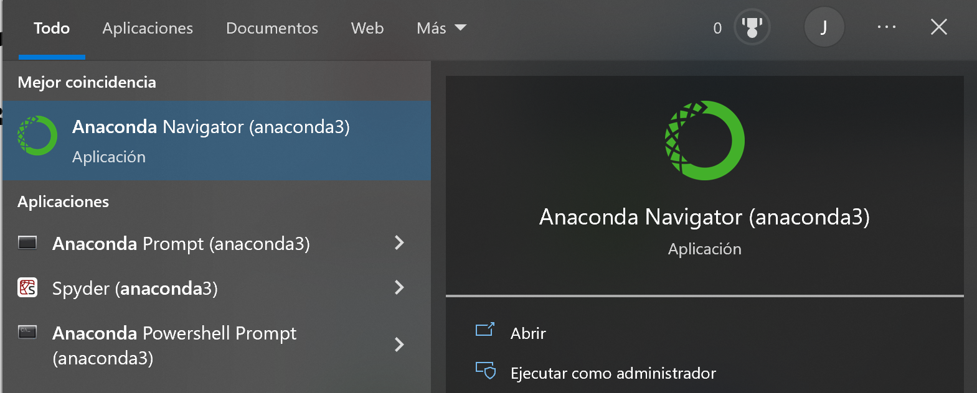
Entorno de Desarrollo Integrado (IDE) Spyder en Anaconda
Introducción y Tipos de Datos
Instalación Anaconda.
Una vez instalado correctamente buscamos la aplicación Anaconda Navigator en nuestro ordenador y la abrimos.
Anaconda Navigator es una Interfaz Gráfica de Usuario (GUI por sus siglas en ingles) que nos permite correr aplicaciones (lanzar IDEs) o instalar diferentes paquetes sin necesidad de usar instrucciones por línea de comandos.
A día de hoy (Septiembre 22) la versión de Anaconda (Anaconda Navigator 1.4.0) incorpora Spyder 5.1.5 que da algunos problemas. Lo primero que vamos a hacer es actualizar a la versión Anaconda Navigator 2.2.0

Slide 6
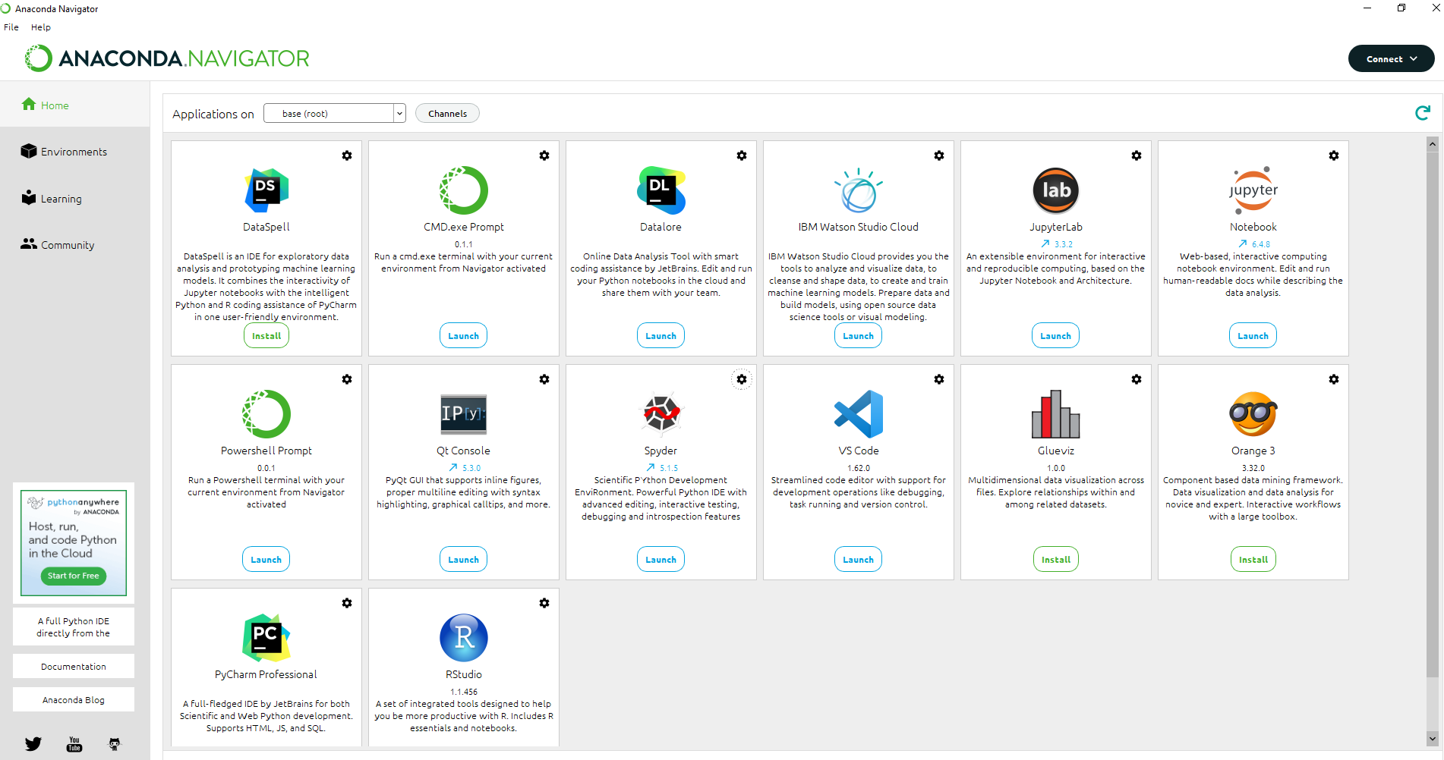
Entorno de Desarrollo Integrado (IDE) Spyder en Anaconda
Introducción y Tipos de Datos
Instalación Anaconda.

Slide 7
Entorno de Desarrollo Integrado (IDE) Spyder en Anaconda
Introducción y Tipos de Datos
Instalación Anaconda.
La manera más sencilla de actualizar Anaconda y Spyder es abriendo un terminal de Anaconda.

Slide 8
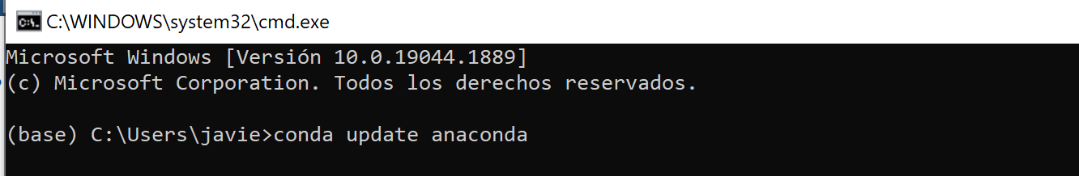
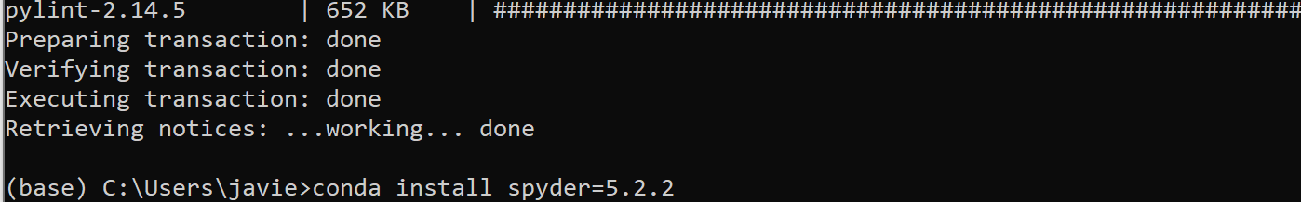
Entorno de Desarrollo Integrado (IDE) Spyder en Anaconda
Introducción y Tipos de Datos
Instalación Anaconda.
La manera más sencilla de actualizar Anaconda y Spyder es abriendo un terminal de Anaconda.
Y escribir: “conda update anaconda” y pulsar intro
Aceptamos la instalación de los nuevos paquetes y cuando termine tecleamos:
“conda install spyder=5.2.2” y pulsamos intro de nuevo

Slide 9
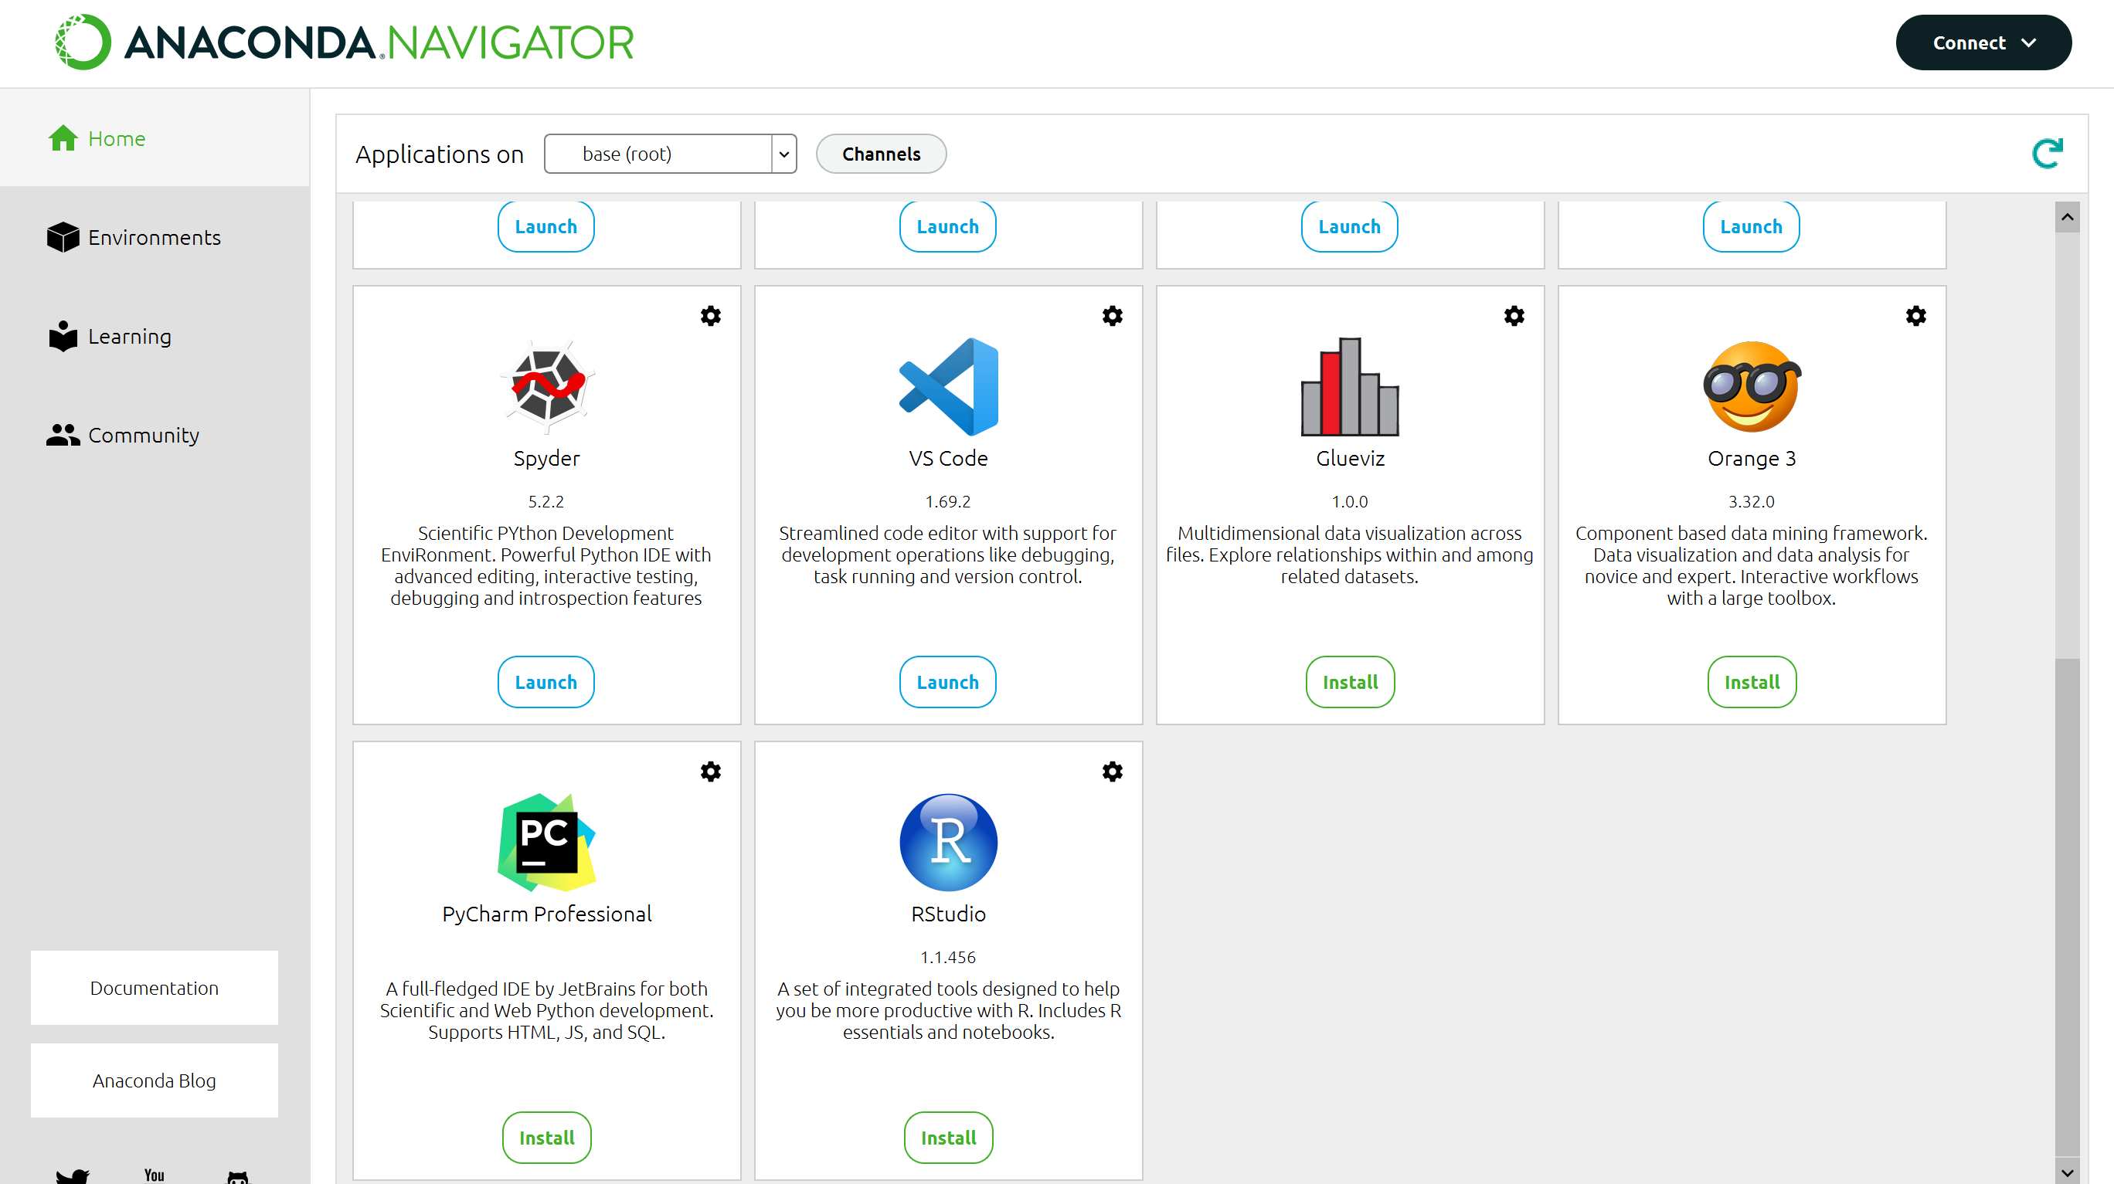
Entorno de Desarrollo Integrado (IDE) Spyder en Anaconda
Introducción y Tipos de Datos
Instalación Anaconda.
Esto va a llevar un buen rato. (65 minutos ayer en mi PC)
Cuando haya terminado abrimos de nuevo el Anaconda Navigator y lanzamos Spyder 5.2.2

Slide 10
Introducción y Tipos de Datos
ÍNDICE:
Introducción a los lenguajes de programación.
Introducción a la asignatura.
Lenguajes de programación.
Python.
Entorno de Desarrollo Integrado (IDE) Spyder.
Guía de Estilo. Primer Programa.
Tipos de Datos.
Entrada por teclado. Salida por pantalla.

Slide 11
Introducción a los lenguajes de programación
Introducción y Tipos de Datos
Informática Programación
Problema
Solución Numérica

Slide 12
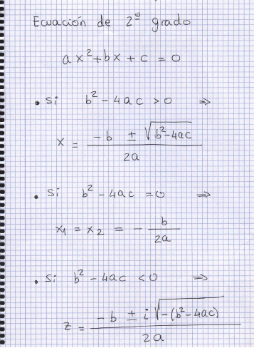
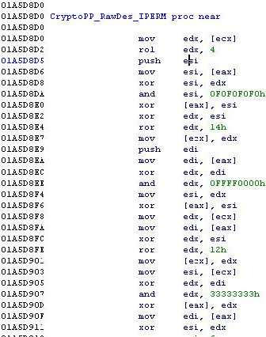
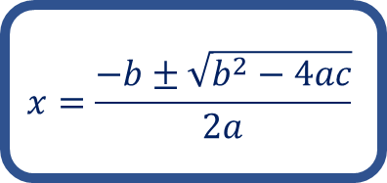
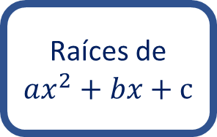
Introducción a los lenguajes de programación
Introducción y Tipos de Datos
Informática Programación
Algoritmo
Lenguaje máquina
Raíces de $ax^{2}+bx+c$
$$x=\frac{−b±\sqrt{b^{2}−4ac}}{2a}$$
Objetivo del curso

Slide 13
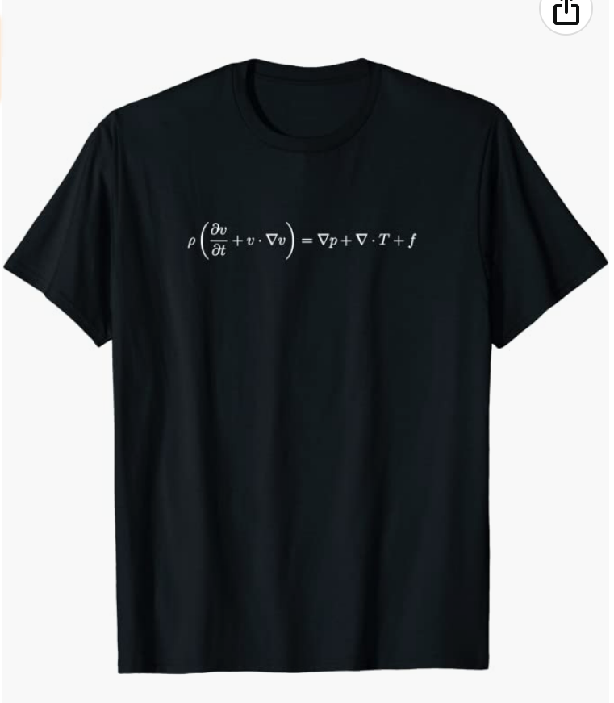

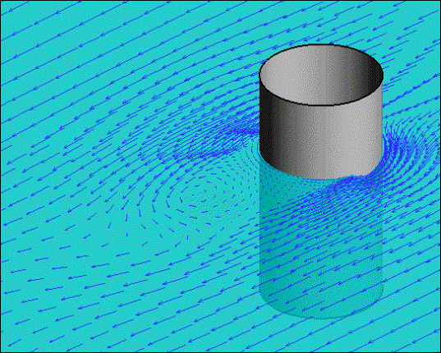

Introducción a los lenguajes de programación
Introducción y Tipos de Datos
Informática Programación
Formulación matemática
Cálculo Numérico
2º Semestre
3º CTA
Flujo alrededor de un cilindro
Ecuaciones de Navier Stokes

Slide 14
Introducción a los lenguajes de programación
Introducción y Tipos de Datos
Informática Programación
Lenguaje de
Programación
Modelización
1ºGIA Informática
Problema
Formulación Matemática
Lenguaje Máquina
Solución Numérica
2º GIA Métodos Matemáticos
3ºGIA Cálculo Numérico

Slide 15
Introducción a los lenguajes de programación
Introducción y Tipos de Datos
Informática Programación
Lenguaje de
Programación
Modelización
2º Semestre
Matemáticas
1º Semestre
Sintaxis.
Reglas.
Orden.
Lógica.
1ºGIA Informática
Problema
Formulación Matemática
Lenguaje Máquina
Solución Numérica

Slide 16
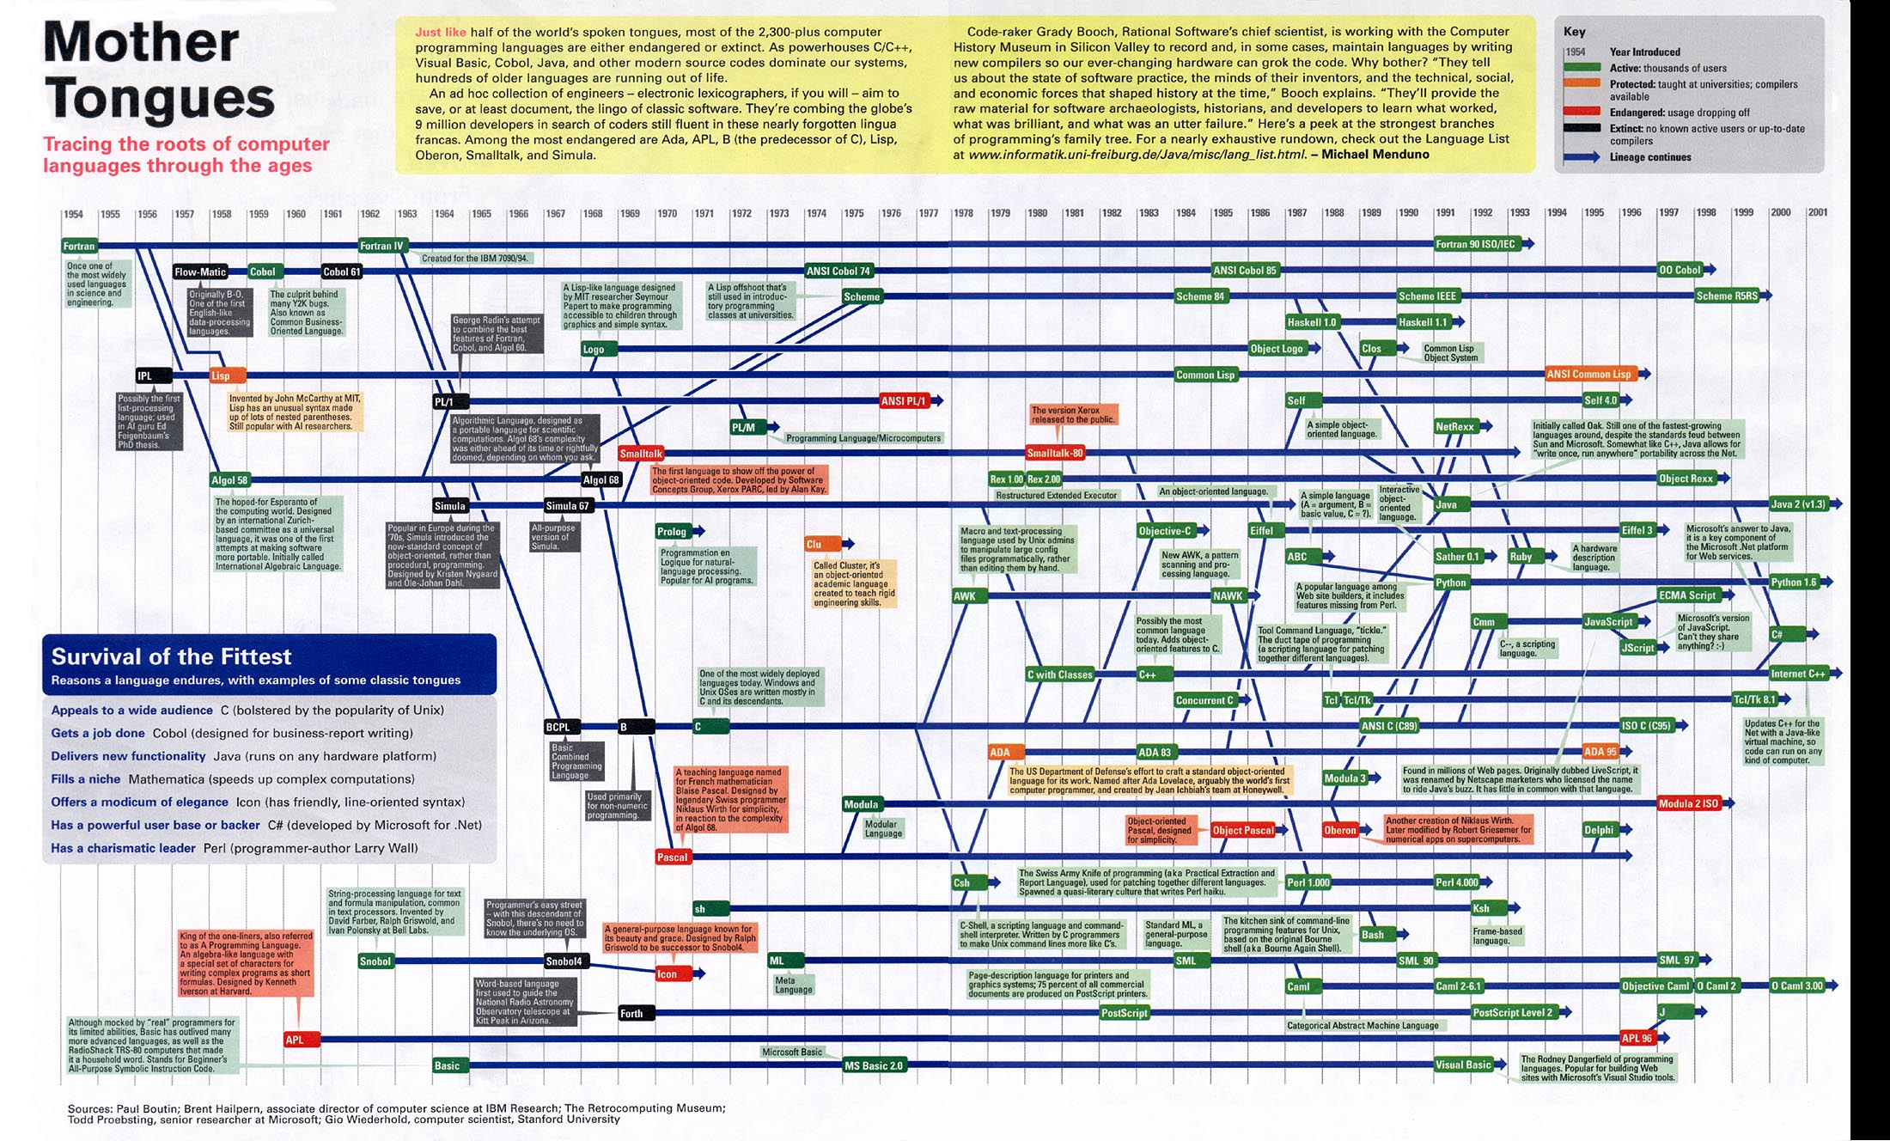
Introducción y Tipos de Datos
Introducción a los lenguajes de programación

Slide 17
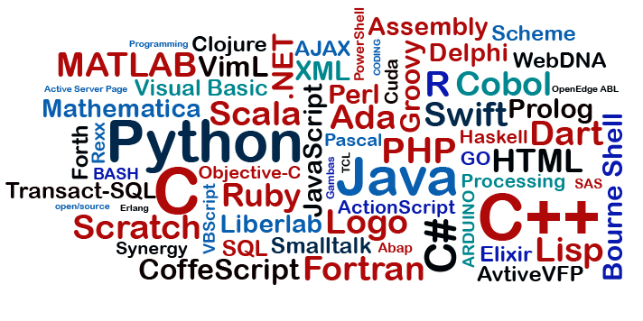
Introducción a los lenguajes de programación
Introducción y Tipos de Datos
Los inicios
Lenguajes orientados a objetos
Internet
Lenguajes de alto nivel
Lenguajes estructurados
Ensamblador
FORTRAN
COBOL
BASIC
PASCAL
C
ADA
C++
JAVA
C#
17
Los lenguajes de programación más usados en Big Data 2018.
https://piperlab.es/2018/12/11/los-lenguajes-de-programacion-mas-utilizados-en-big-data/
Python

Slide 18
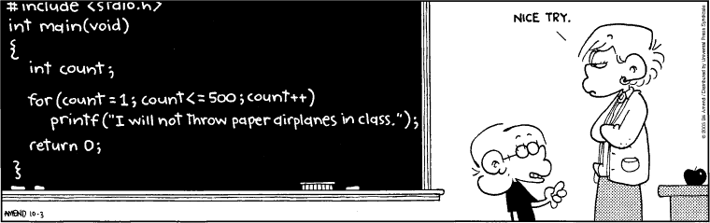
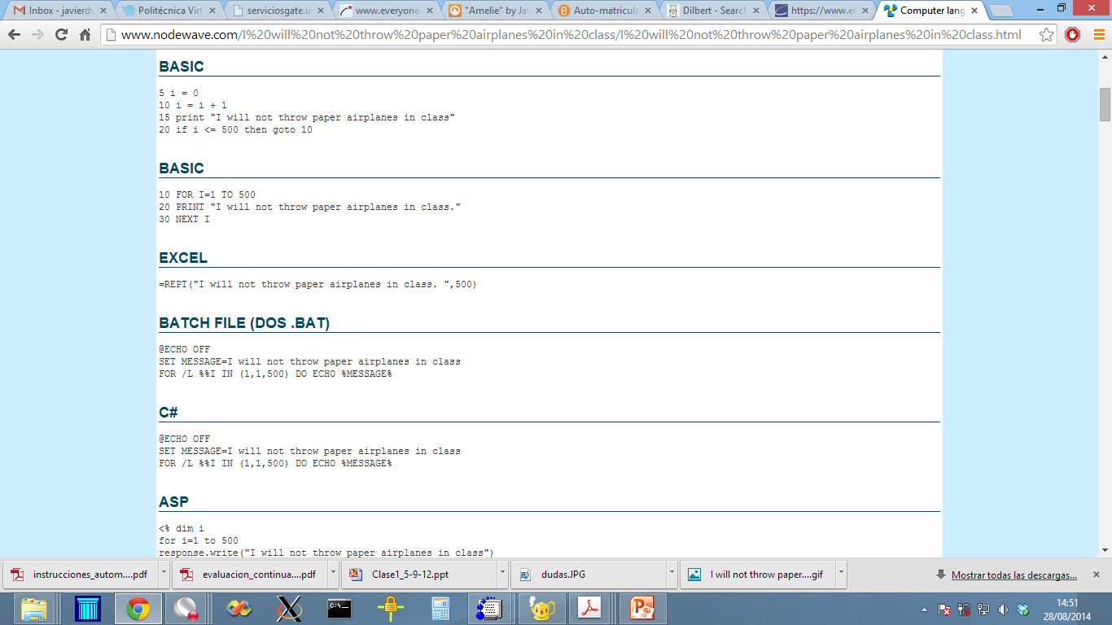
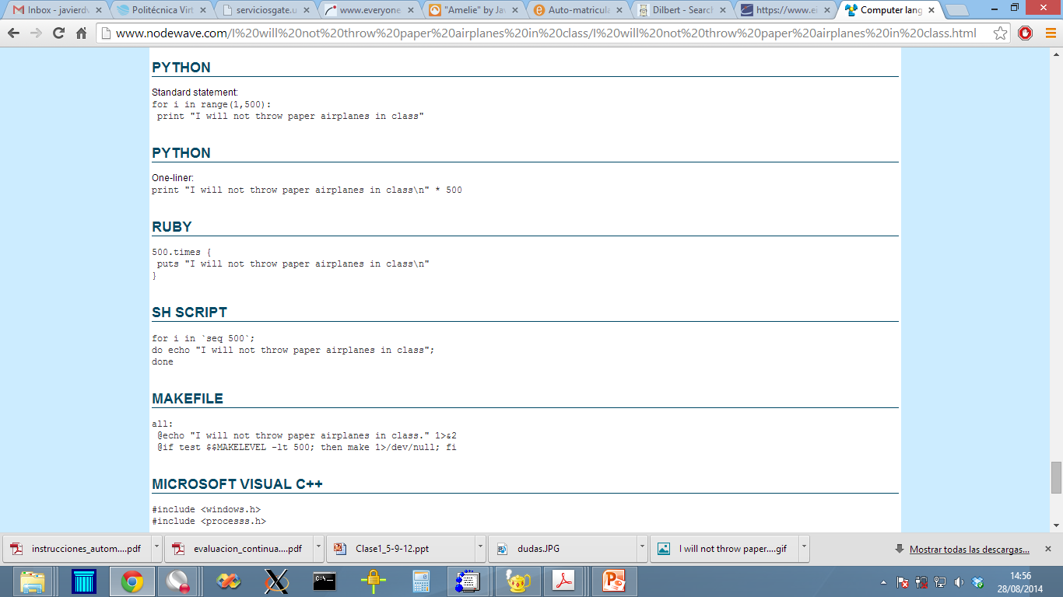
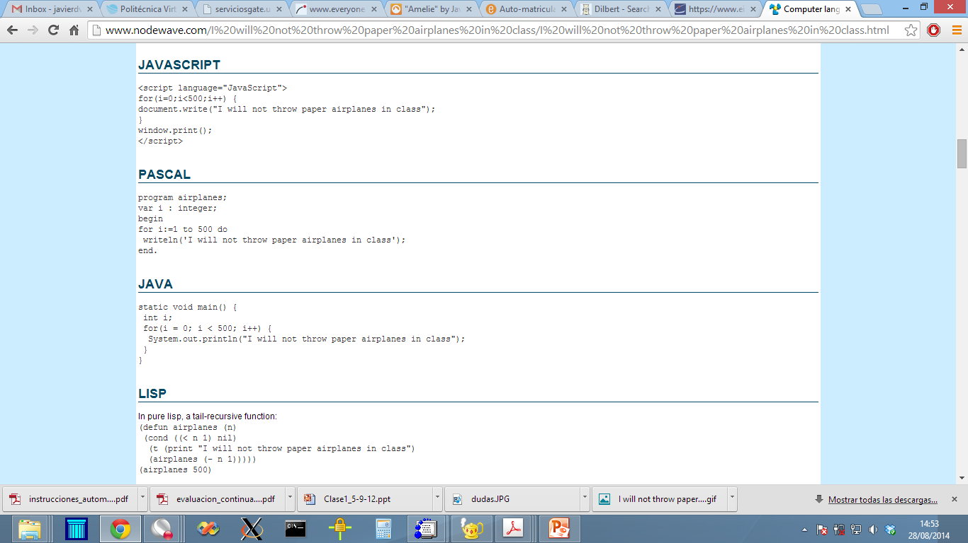
Introducción a los lenguajes de programación
Introducción y Tipos de Datos

Slide 19
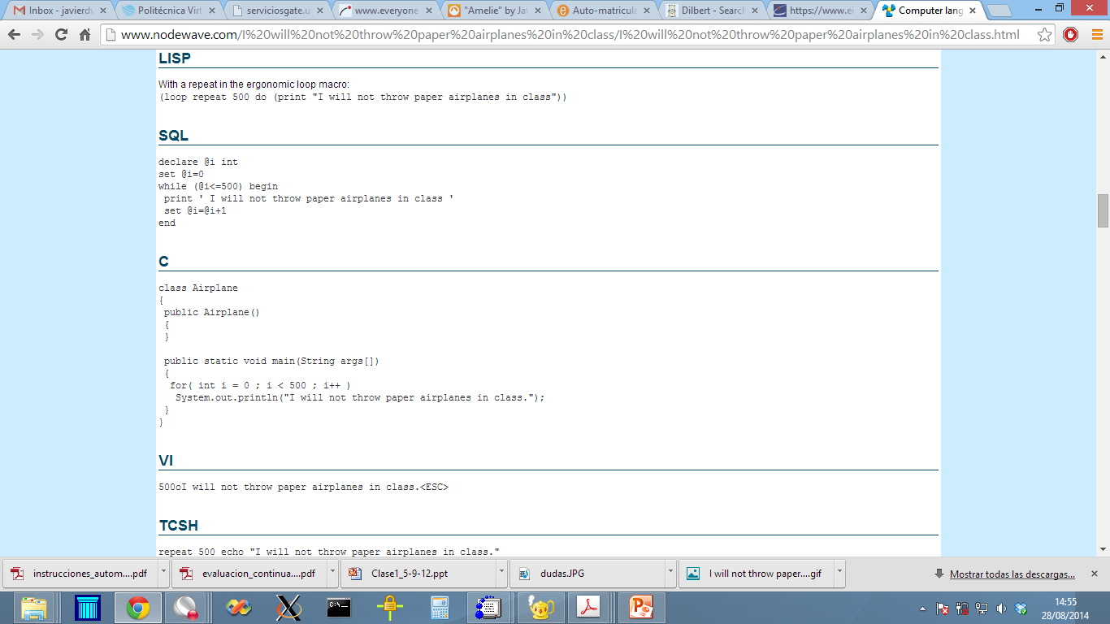
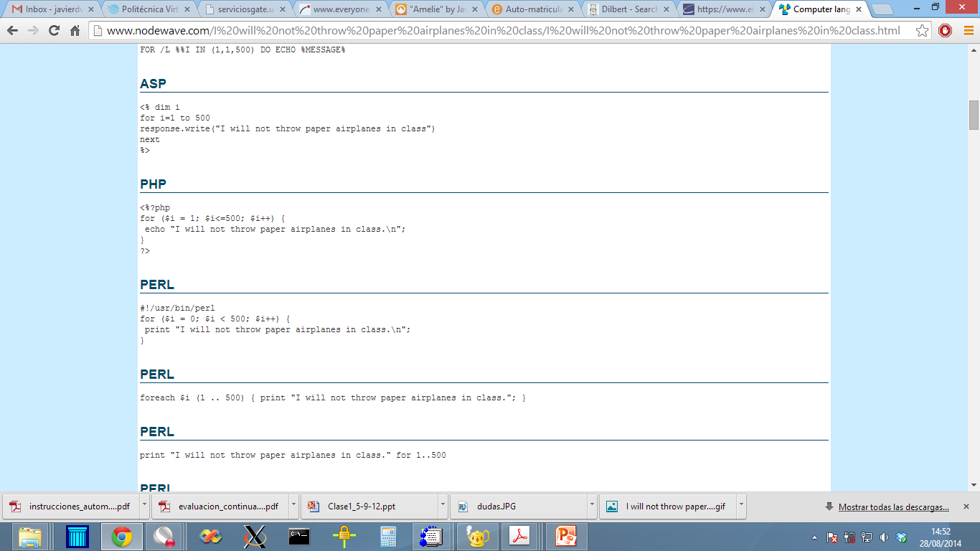
Introducción a los lenguajes de programación
Introducción y Tipos de Datos

Slide 20

Introducción a los lenguajes de programación
Introducción y Tipos de Datos
Python es un lenguaje de programación creado en 1991 por Guido van Rosum.
Su nombre es un homenaje a los Monty Python
En su definición formal Python es un lenguaje de alto nivel, código libre, interpretado, de propósito general , con tipado fuerte dinámico, multiplataforma y multiparadigma.
Alto nivel significa próximo al lenguaje natural humano, frente al lenguaje máquina de bajo nivel.
Fortran - C - Basic - Cobol - Java…
Código libre nos habla de los permisos con los que cuentan los usuarios. Desde ejecutarlo sin restricciones, distribuirlo hasta modificarlo según el grado de libertad. No es lo mismo que código abierto.
Interpretado en contraposición a compilado. El interprete de Python ejecuta línea a línea en lugar de comprobar el fichero completo en busca de errores y generar un ejecutable.
C - Fortran - Java vs Python - Ruby - JavaScript
De propósito general significa que se puede usar en diferentes ámbitos: Desarrollo web, científico, ciberseguridad…

Slide 21
Introducción a los lenguajes de programación
Introducción y Tipos de Datos
Python es un lenguaje de programación creado en 1991 por Guido van Rosum.
Su nombre es un homenaje a los Monty Python
En su definición formal Python es un lenguaje de alto nivel, código libre, interpretado, de propósito general , con tipado fuerte dinámico, multiplataforma y multiparadigma.
Tipado fuerte quiere decir que existen unos tipos determinados para cada variable y unas reglas para su uso que limitan las interacciones entre tipos diferentes. (No se pueden multiplicar palabras - pero si sumar - ).
Que el tipado sea dinámico implica que una variable puede hacer referencia a tipos distintos en partes diferentes del código, al contrario de lo que ocurre en los lenguajes con tipado estático.
Multiparadigma significa que nos permite programar en un paradigma imperativo, funcional y orientado a objetos. Siendo estos paradigmas niveles de abstracción crecientes en la manera de programar.
Por último multiplataforma hace referencia a su uso en diferentes arquitecturas bajo diferentes sistemas operativos. CPUs x86, ARM como arquitecturas hardware y GNU/Linux, Microsoft Windows o Mac-OS como ejemplos de sistemas operativos.

Slide 22
Introducción a los lenguajes de programación
Introducción y Tipos de Datos
Ventajas de Python:
Rápida curva de aprendizaje.
Práctico, muchas aplicaciones en diferentes campos.
Facilmente portable entre arquitecturas.
Enorme comunidad de usuarios que lo mantienen.
Desventajas de Python:
Rápida curva de aprendizaje → No siempre se aprende a hacer las cosas bien.
Práctico, muchas aplicaciones en diferentes campos → No es óptimo cuando se necesitan muchas prestaciones.
Facilmente portable entre arquitecturas. → En ocasiones las diferentes versiones existentes no son compatibles.
Enorme comunidad de usuarios que lo mantienen → Es complicado discriminar lo útil de lo superfluo.

Slide 23
Introducción y Tipos de Datos
ÍNDICE:
Introducción a los lenguajes de programación.
Entorno de Desarrollo Integrado (IDE) Spyder.
Instalación Spyder.
Primer contacto con el entorno de desarrollo Spyder
Hola_Mundo.py
Guía de Estilo. Primer Programa.
Tipos de Datos.
Entrada por teclado. Salida por pantalla.

Slide 24
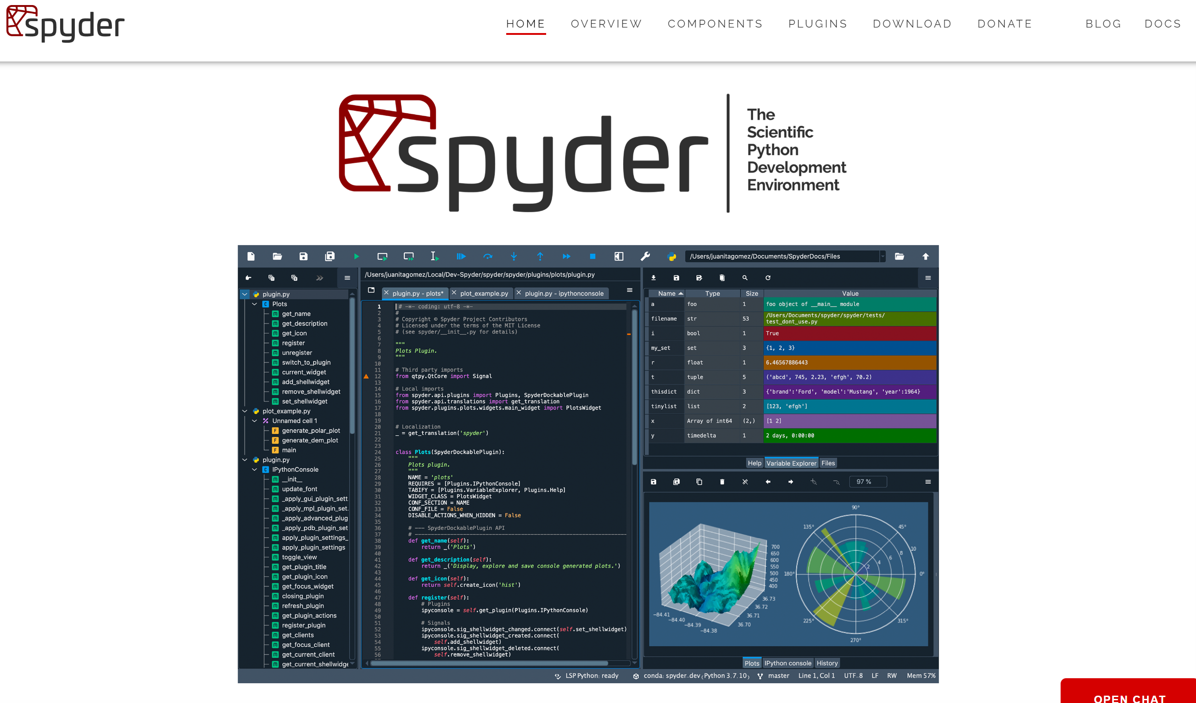

Entorno de Desarrollo Integrado (IDE) Spyder
Introducción y Tipos de Datos
Instalación Spyder.
Spyder es un Entorno de Desarrollo Integrado (IDE por sus siglas en inglés) de código abierto y distribución gratuita para la programación científica usando el lenguaje Python.
Spyder es un entorno multiplataforma (funciona para los sistemas operativos más utilizados) e integra diferentes bibliotecas útiles para el cálculo científico (NumPy, SciPy, Matplotlib, pandas entre otras).
Lo primero que haremos será instalar Spyder y explicar los diferentes elementos que forman este entorno.
https://www.spyder-ide.org/

Slide 25
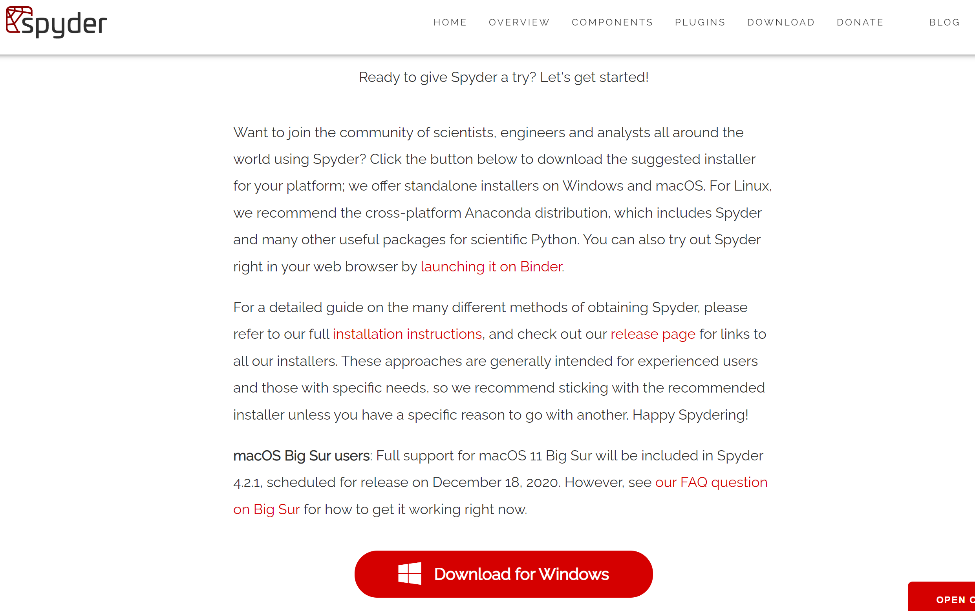
Entorno de Desarrollo Integrado (IDE) Spyder
Introducción y Tipos de Datos
Instalación Spyder.
Spyder detecta automáticamente nuestro sistema operativo y nos propone la descarga

Slide 26
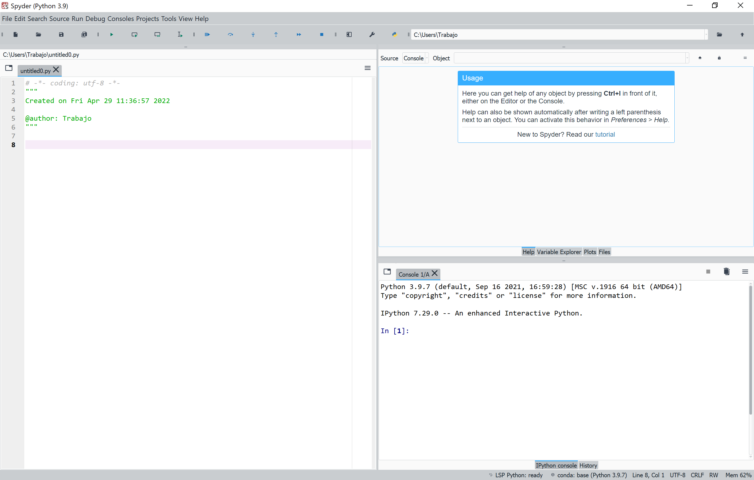
Entorno de Desarrollo Integrado (IDE) Spyder
Introducción y Tipos de Datos
Primer contacto con el entorno de desarrollo Spyder.

Slide 27
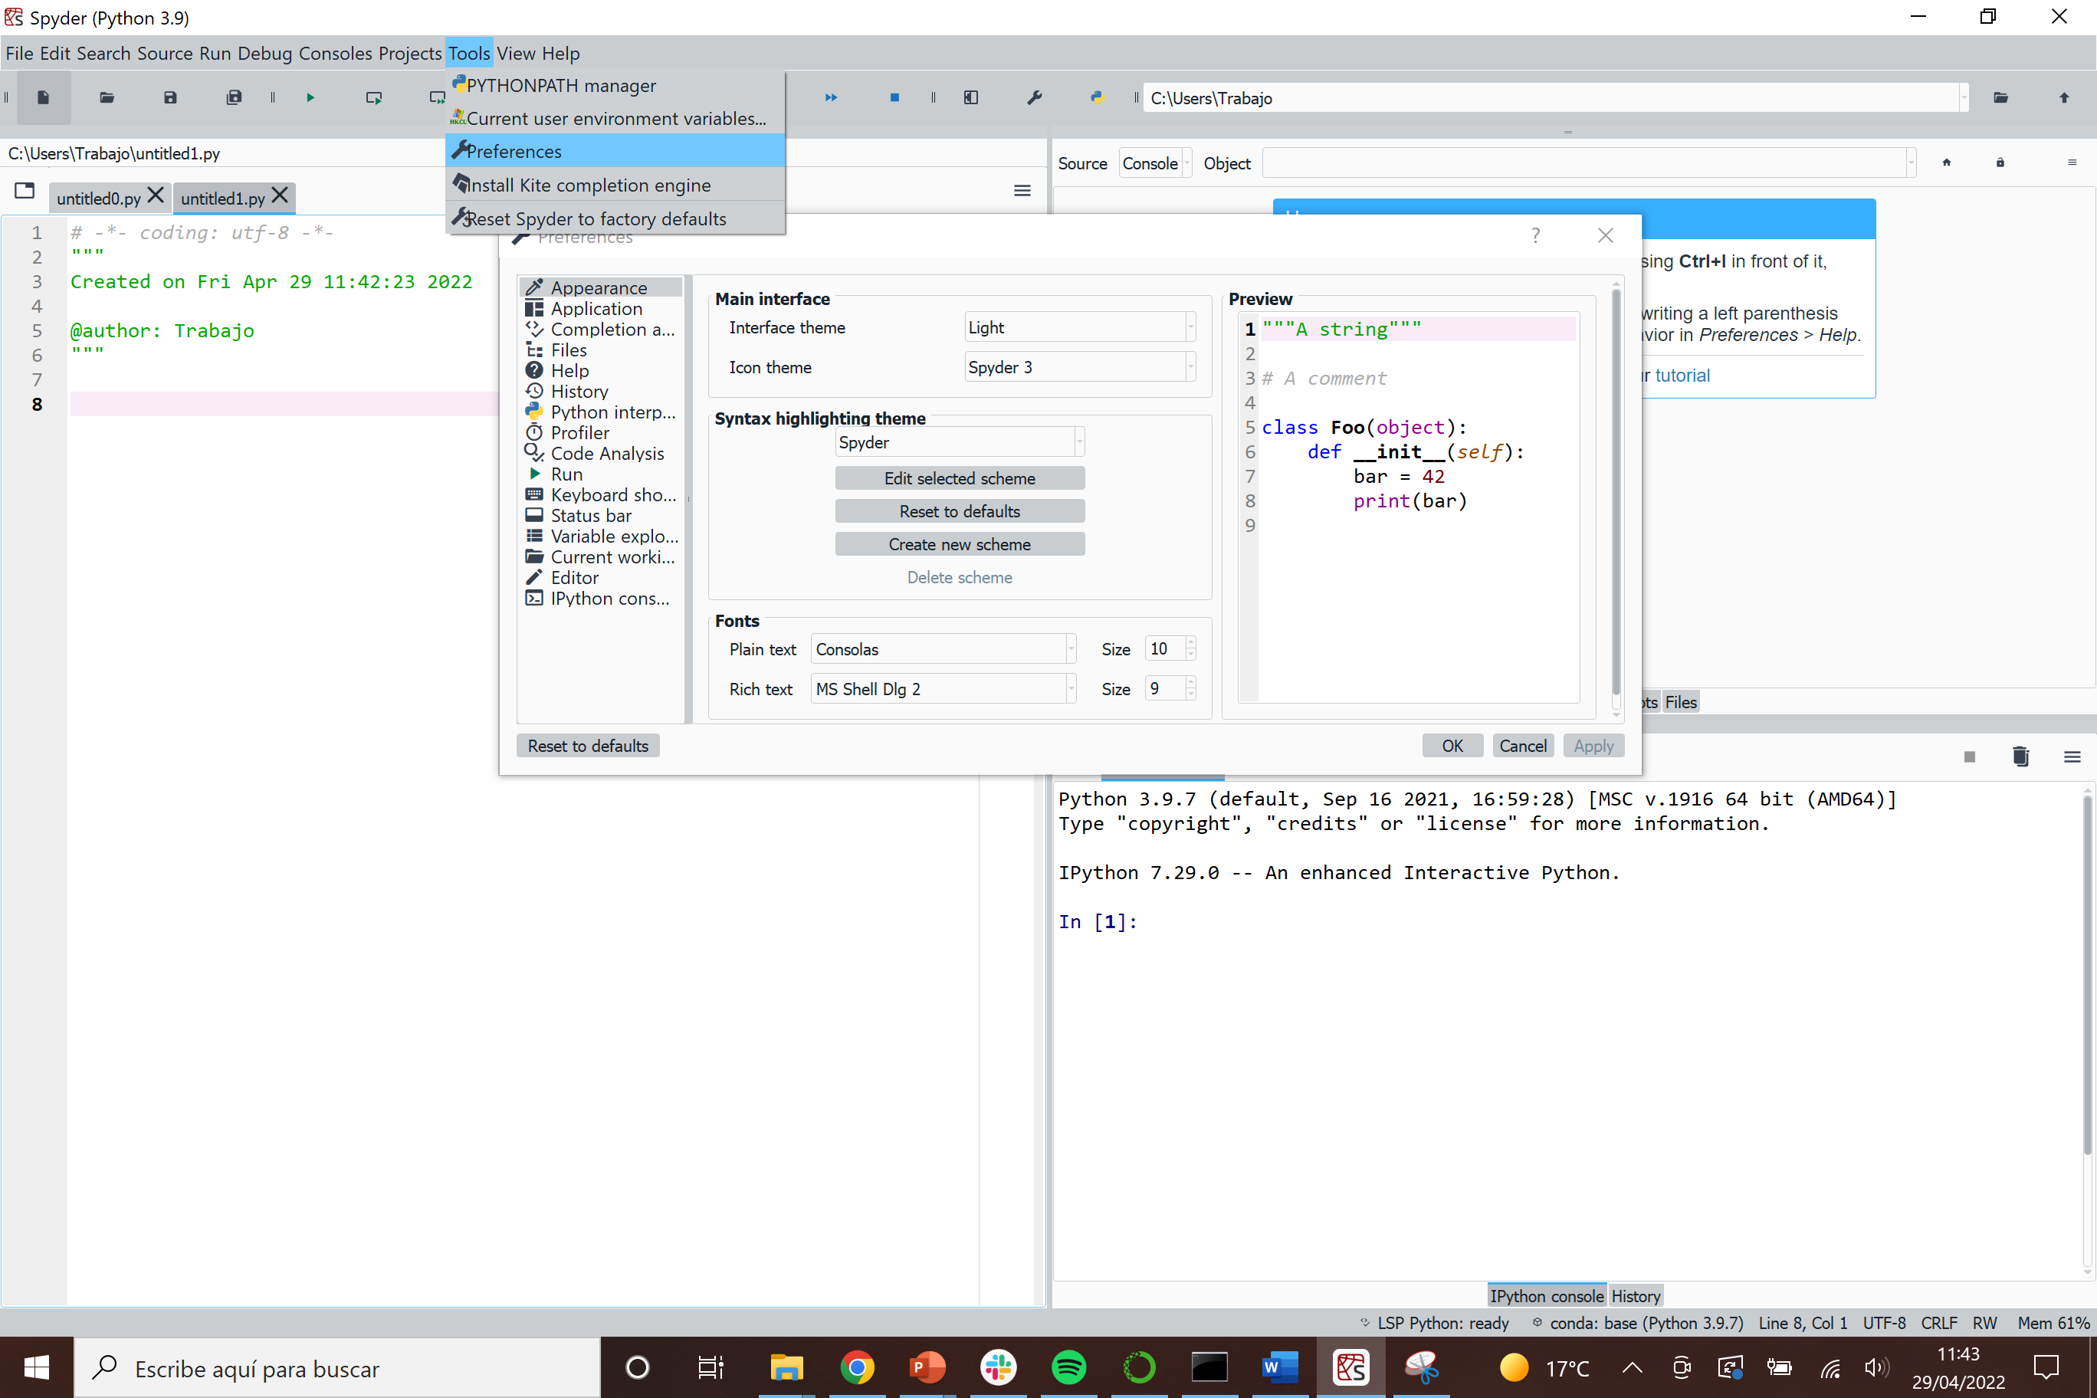
Entorno de Desarrollo Integrado (IDE) Spyder
Introducción y Tipos de Datos
Primer contacto con el entorno de desarrollo Spyder.
Podemos cambiar la apariencia de la interfaz (color de fondo, letra,…) a través de Tools/Preferences/Appearance.

Slide 28
Entorno de Desarrollo Integrado (IDE) Spyder
Introducción y Tipos de Datos
Primer contacto con el entorno de desarrollo Spyder.
Ayuda, Explorador de Variables y Visor Gráfico
Editor
Consola

Slide 29
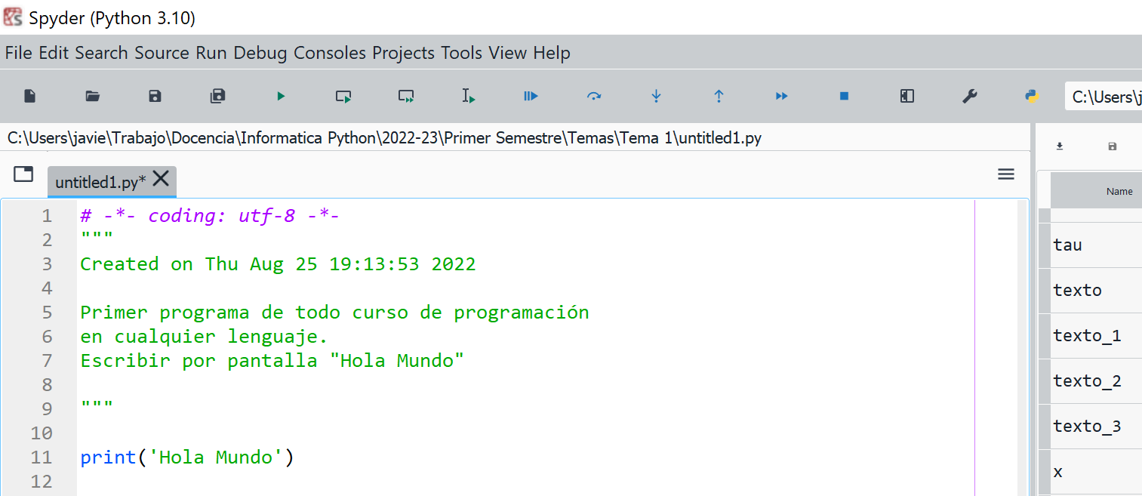
Entorno de Desarrollo Integrado (IDE) Spyder
Introducción y Tipos de Datos
Primer contacto con el entorno de desarrollo Spyder.
Editor
En el editor escribimos los programas.
La extensión de los ficheros en Python es *.py

Slide 30
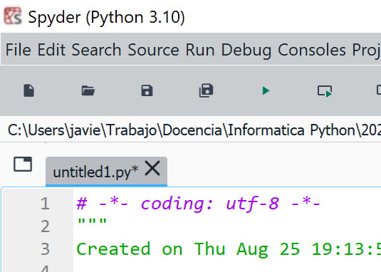

Entorno de Desarrollo Integrado (IDE) Spyder
Introducción y Tipos de Datos
Primer contacto con el entorno de desarrollo Spyder.
Editor
En el editor escribimos los programas.
La extensión de los ficheros en Python es *.py
Para guardar el código podemos usar el icono en la barra de herramientas.

Slide 31
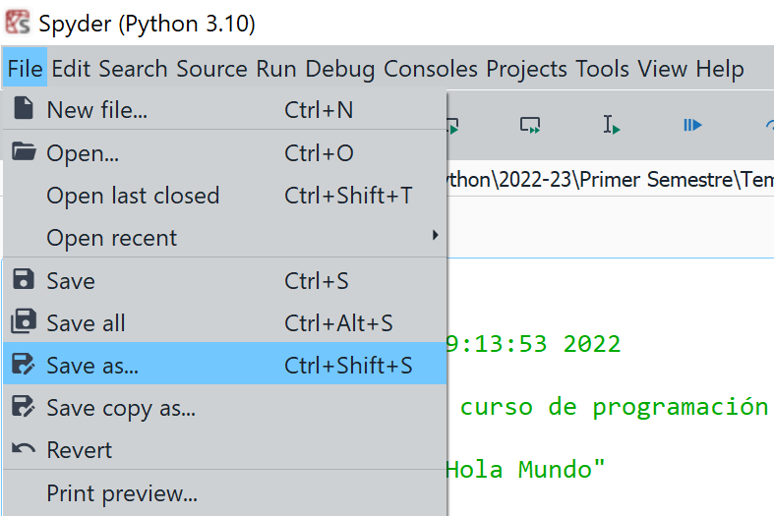
Entorno de Desarrollo Integrado (IDE) Spyder
Introducción y Tipos de Datos
Primer contacto con el entorno de desarrollo Spyder.
Editor
En el editor escribimos los programas.
La extensión de los ficheros en Python es *.py
Para guardar el código podemos usar el icono en la barra de herramientas.
O pinchar en File\Save as

Slide 32
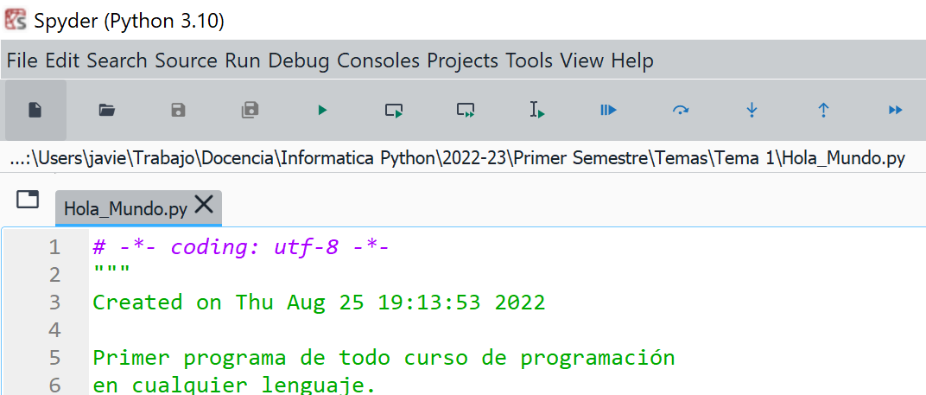
Entorno de Desarrollo Integrado (IDE) Spyder
Introducción y Tipos de Datos
Primer contacto con el entorno de desarrollo Spyder.
Editor
En el editor escribimos los programas.
La extensión de los ficheros en Python es *.py
Para guardar el código podemos usar el icono en la barra de herramientas.
O pinchar en File\Save as
Al hacerlo cambiará el nombre en la pestaña y la barra de direcciones.
Además desaparece el asterisco del nombre que sirve para recordarnos que el fichero no está guardado.
Es muy importante usar nombres descriptivos para nuestros ficheros.

Slide 33
Entorno de Desarrollo Integrado (IDE) Spyder
Introducción y Tipos de Datos
Primer contacto con el entorno de desarrollo Spyder.
Editor
Otra buena práctica cuando uno empieza a programar es organizar bien los programas en diferentes carpetas.

Slide 34
Entorno de Desarrollo Integrado (IDE) Spyder
Introducción y Tipos de Datos
Primer contacto con el entorno de desarrollo Spyder.
Ayuda, Explorador de Variables y Visor Gráfico

Slide 35
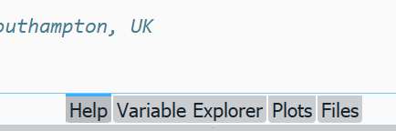
Entorno de Desarrollo Integrado (IDE) Spyder
Introducción y Tipos de Datos
Primer contacto con el entorno de desarrollo Spyder.
Una primera pestaña ‘Help’ nos mostrará un tutorial sobre el uso de Spyder.

Slide 36
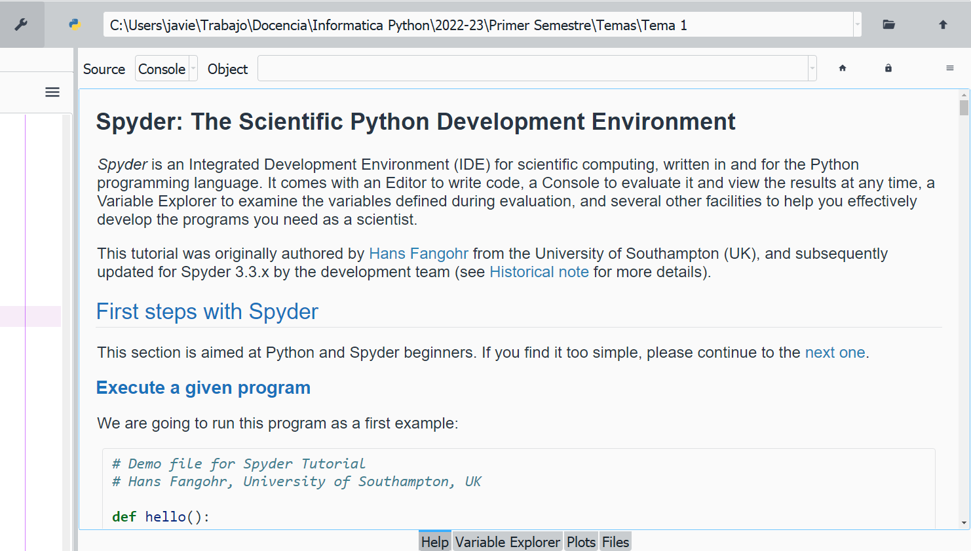
Entorno de Desarrollo Integrado (IDE) Spyder
Introducción y Tipos de Datos
Primer contacto con el entorno de desarrollo Spyder.
Una primera pestaña ‘Help’ nos mostrará un tutorial sobre el uso de Spyder.

Slide 37
Entorno de Desarrollo Integrado (IDE) Spyder
Introducción y Tipos de Datos
Primer contacto con el entorno de desarrollo Spyder.
Una primera pestaña ‘Help’ nos mostrará un tutorial sobre el uso de Spyder.
La pestaña ‘Variable Explorer’ ofrece información sobre las variables del código. Será muy útil cuando necesitemos “depurar” (buscar errores) nuestros programas.

Slide 38
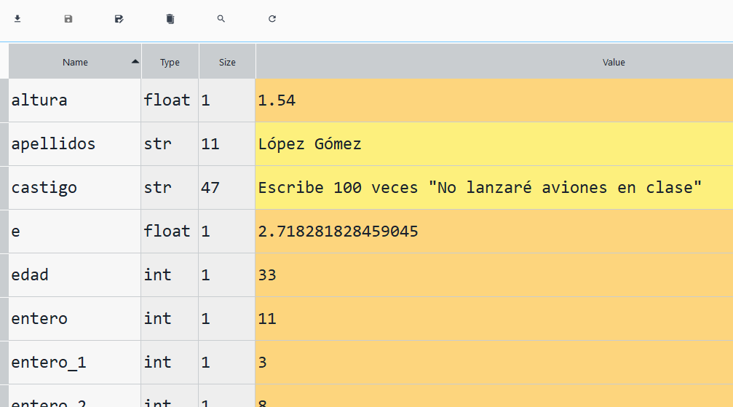
Entorno de Desarrollo Integrado (IDE) Spyder
Introducción y Tipos de Datos
Primer contacto con el entorno de desarrollo Spyder.
Una primera pestaña ‘Help’ nos mostrará un tutorial sobre el uso de Spyder.
La pestaña ‘Variable Explorer’ ofrece información sobre las variables del código. Será muy útil cuando necesitemos “depurar” (buscar errores) nuestros programas.

Slide 39
Entorno de Desarrollo Integrado (IDE) Spyder
Introducción y Tipos de Datos
Primer contacto con el entorno de desarrollo Spyder.
Una primera pestaña ‘Help’ nos mostrará un tutorial sobre el uso de Spyder.
La pestaña ‘Variable Explorer’ ofrece información sobre las variables del código. Será muy útil cuando necesitemos “depurar” (buscar errores) nuestros programas.
‘Plots’ se utiliza para mostrar las gráficas creadas por nuestros códigos.

Slide 40
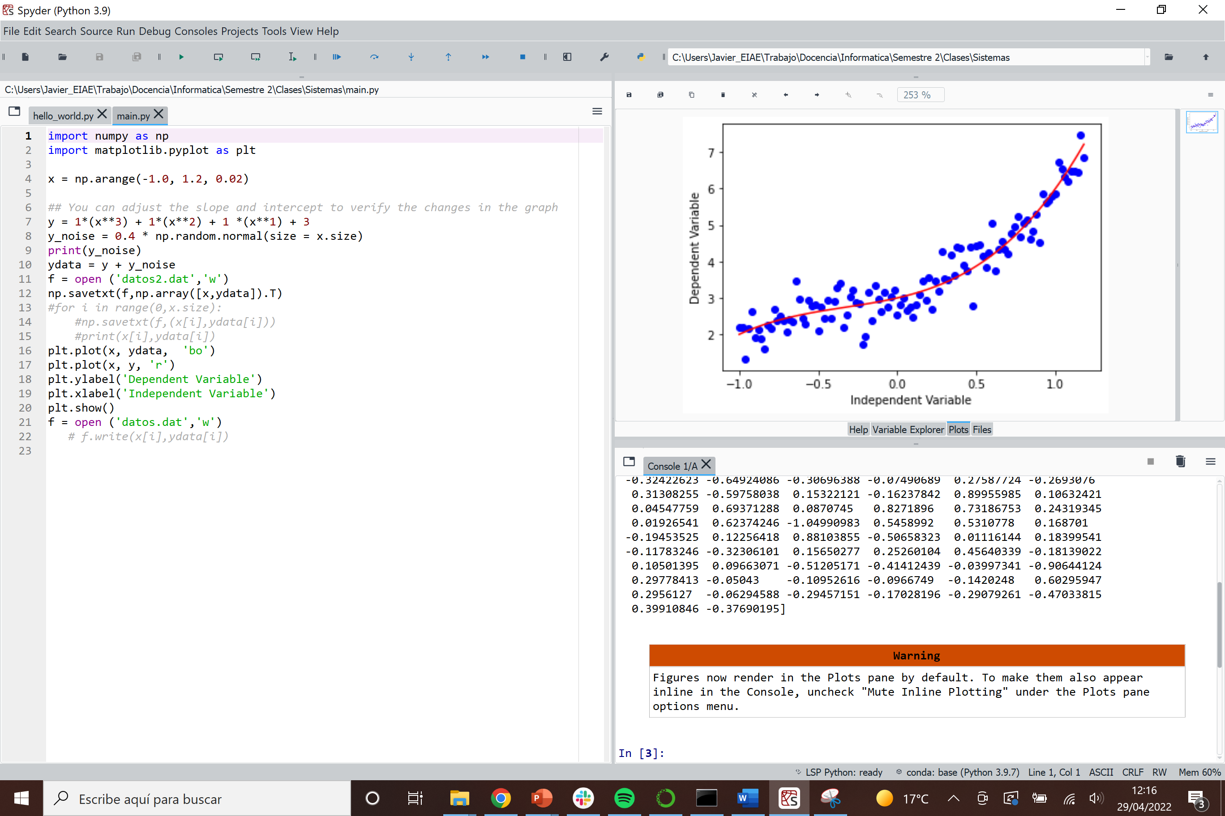
Entorno de Desarrollo Integrado (IDE) Spyder
Introducción y Tipos de Datos
Primer contacto con el entorno de desarrollo Spyder.
Una primera pestaña ‘Help’ nos mostrará un tutorial sobre el uso de Spyder.
La pestaña ‘Variable Explorer’ ofrece información sobre las variables del código. Será muy útil cuando necesitemos “depurar” (buscar errores) nuestros programas.
‘Plots’ se utiliza para mostrar las gráficas creadas por nuestros códigos.

Slide 41
Entorno de Desarrollo Integrado (IDE) Spyder
Introducción y Tipos de Datos
Primer contacto con el entorno de desarrollo Spyder.
Una primera pestaña ‘Help’ nos mostrará un tutorial sobre el uso de Spyder.
La pestaña ‘Variable Explorer’ ofrece información sobre las variables del código. Será muy útil cuando necesitemos “depurar” (buscar errores) nuestros programas.
‘Plots’ se utiliza para mostrar las gráficas creadas por nuestros códigos.
Por último ‘Files’ muestra los ficheros en la carpeta de trabajo.

Slide 42
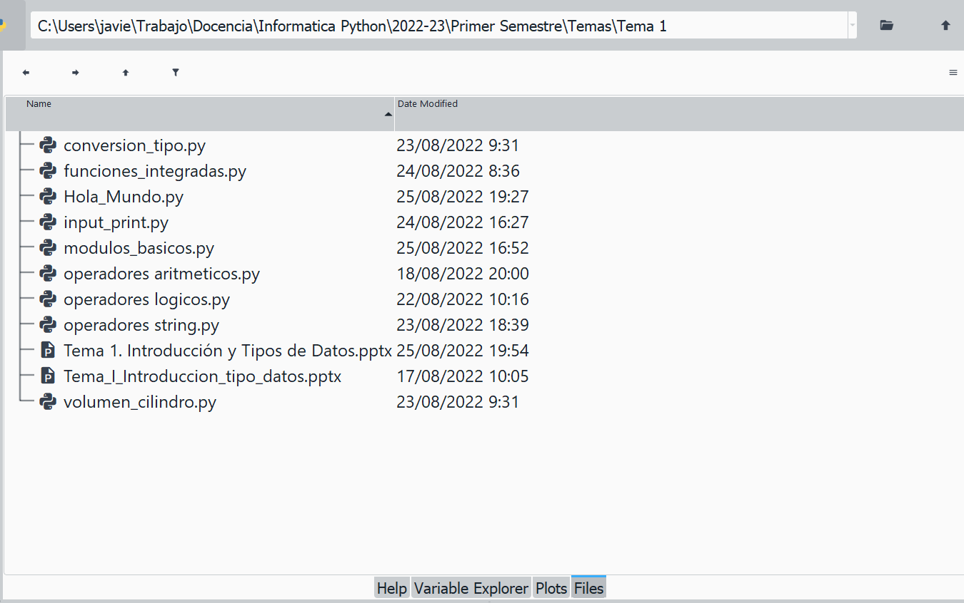
Entorno de Desarrollo Integrado (IDE) Spyder
Introducción y Tipos de Datos
Primer contacto con el entorno de desarrollo Spyder.
Una primera pestaña ‘Help’ nos mostrará un tutorial sobre el uso de Spyder.
La pestaña ‘Variable Explorer’ ofrece información sobre las variables del código. Será muy útil cuando necesitemos “depurar” (buscar errores) nuestros programas.
‘Plots’ se utiliza para mostrar las gráficas creadas por nuestros códigos.
Por último ‘Files’ muestra los ficheros en la carpeta de trabajo.

Slide 43
Entorno de Desarrollo Integrado (IDE) Spyder
Introducción y Tipos de Datos
Primer contacto con el entorno de desarrollo Spyder.
Consola

Slide 44
Entorno de Desarrollo Integrado (IDE) Spyder
Introducción y Tipos de Datos
Primer contacto con el entorno de desarrollo Spyder.
La consola funciona como un Terminal de Linux o el Símbolo de Sistema (interprete de comandos) en Windows.

Slide 45
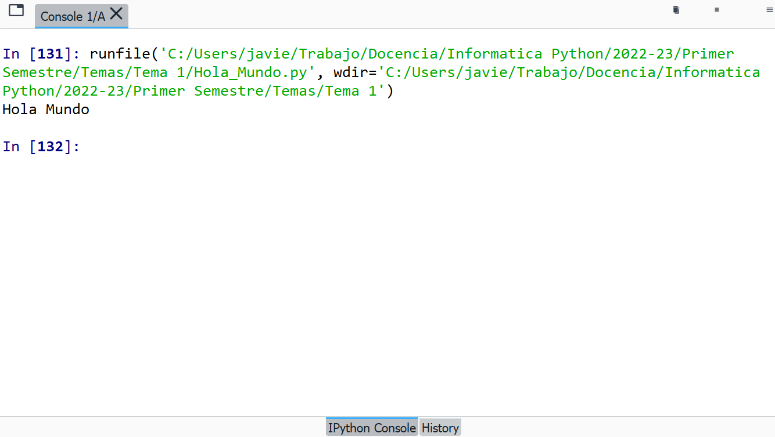
Entorno de Desarrollo Integrado (IDE) Spyder
Introducción y Tipos de Datos
Primer contacto con el entorno de desarrollo Spyder.
La consola funciona como un Terminal de Linux o el Símbolo de Sistema (interprete de comandos) en Windows.
Aquí veremos la salida de nuestro código.

Slide 46
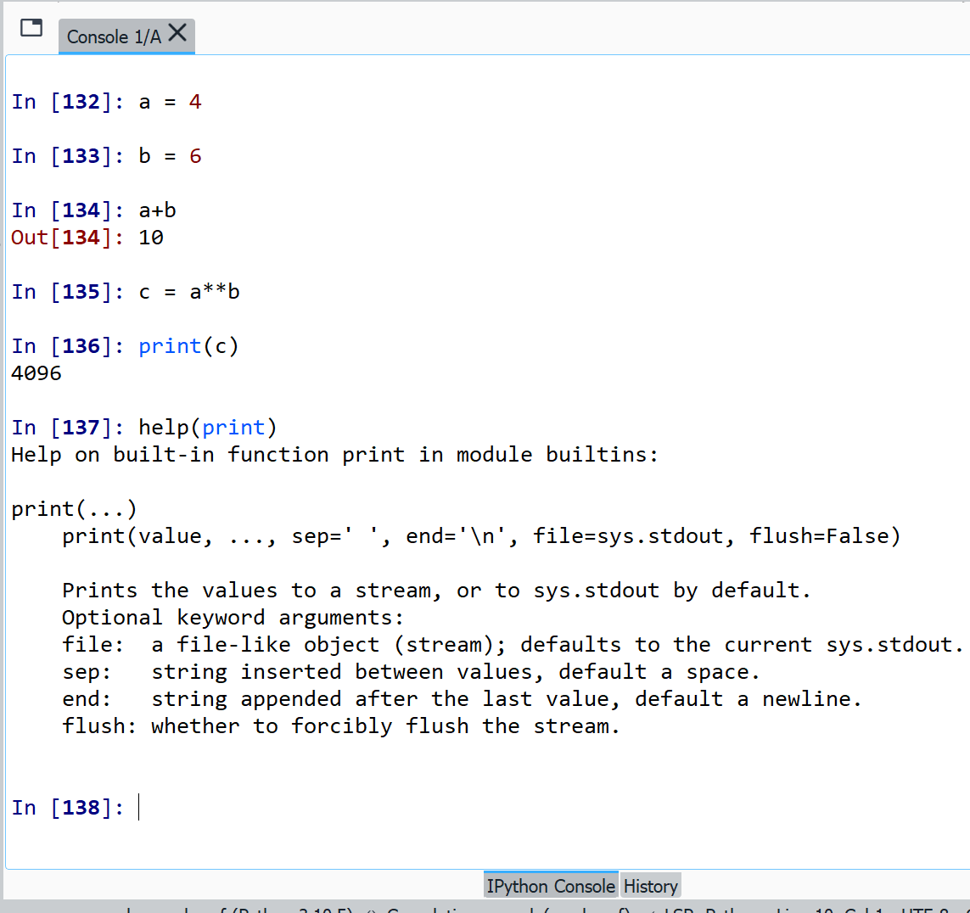
Entorno de Desarrollo Integrado (IDE) Spyder
Introducción y Tipos de Datos
Primer contacto con el entorno de desarrollo Spyder.
La consola funciona como un Terminal de Linux o el Símbolo de Sistema (interprete de comandos) en Windows.
Aquí veremos la salida de nuestro código.
Pero también sirve para interactuar directamente con el motor de Python, mostrar el contenido de variables, hacer operaciones o incluso mostrar gráficas.

Slide 47
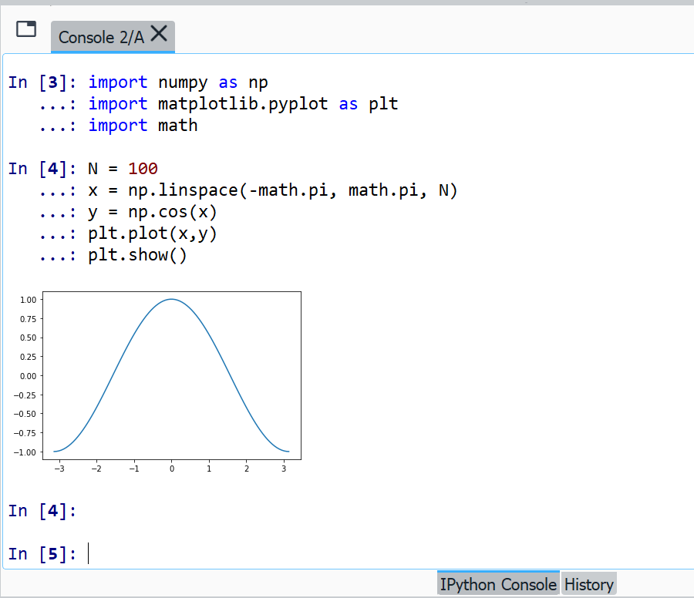
Entorno de Desarrollo Integrado (IDE) Spyder
Introducción y Tipos de Datos
Primer contacto con el entorno de desarrollo Spyder.
La consola funciona como un Terminal de Linux o el Símbolo de Sistema (interprete de comandos) en Windows.
Aquí veremos la salida de nuestro código.
Pero también sirve para interactuar directamente con el motor de Python, mostrar el contenido de variables, hacer operaciones o incluso mostrar gráficas.

Slide 48
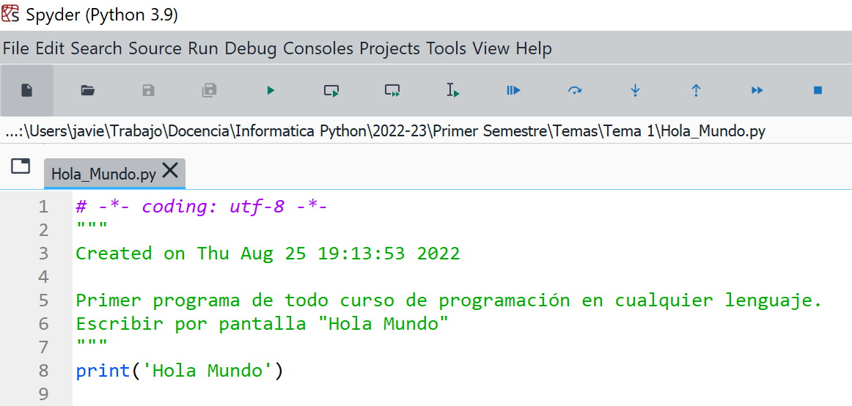
Entorno de Desarrollo Integrado (IDE) Spyder
Introducción y Tipos de Datos
Hola_Mundo.py
Ya hemos visto nuestro primer programa en el Editor del IDE Spyder.
Lo hemos guardado con un nombre descriptivo en una carpeta dedicada a los códigos de este tema.
Para ejecutarlo hay varias alternativas.

Slide 49
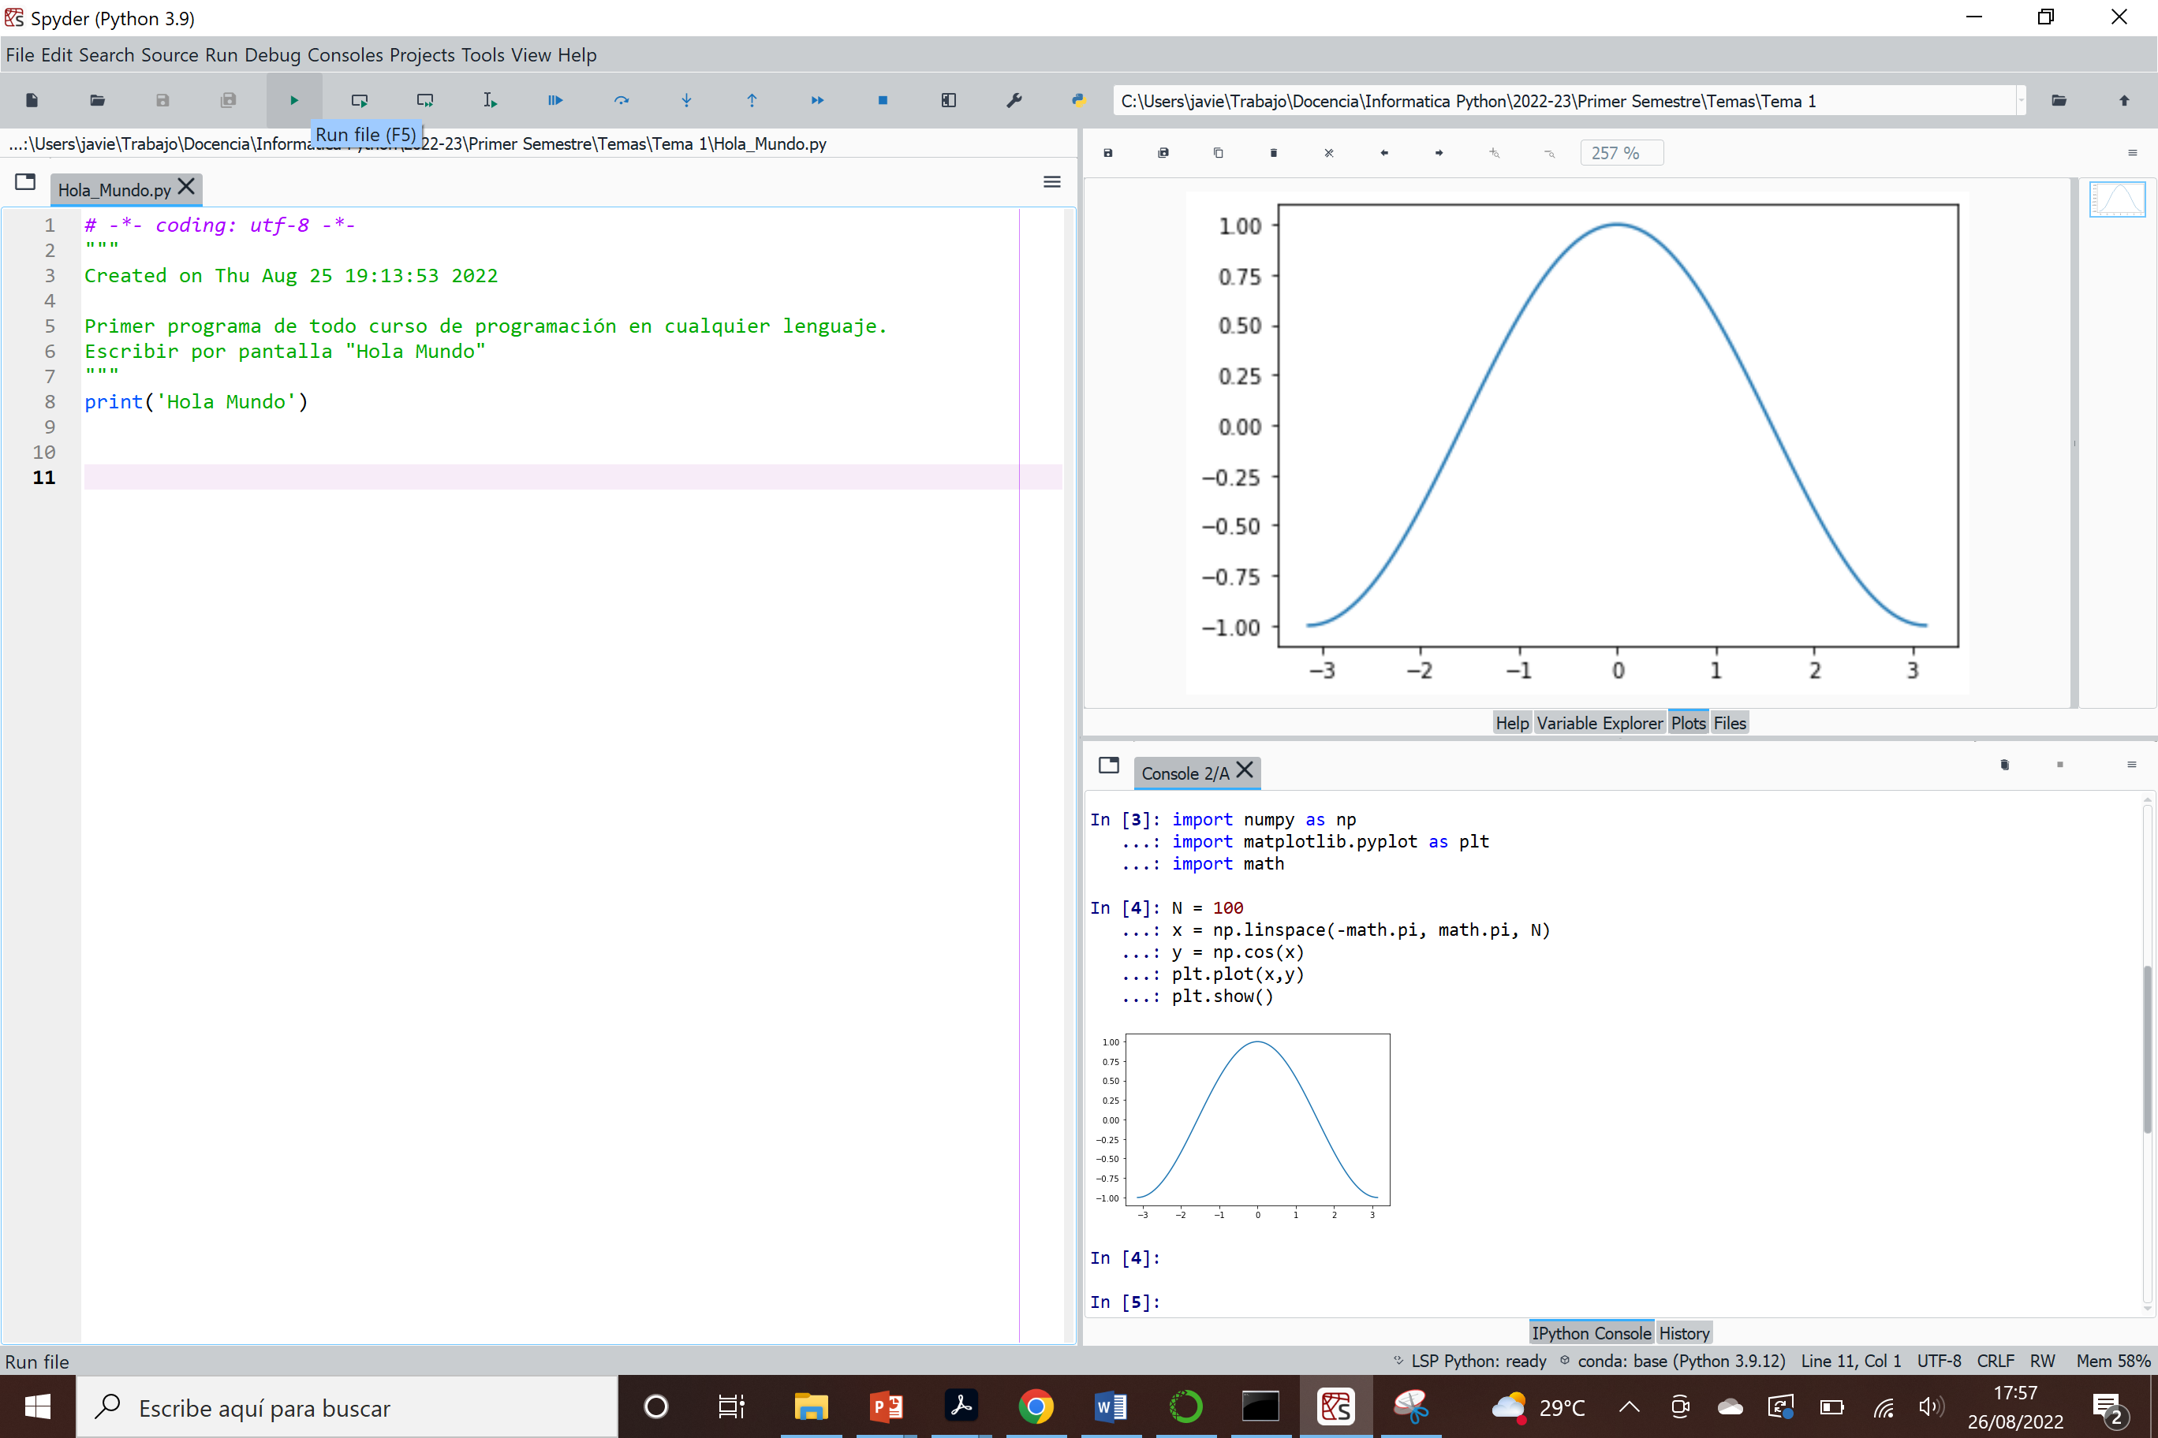
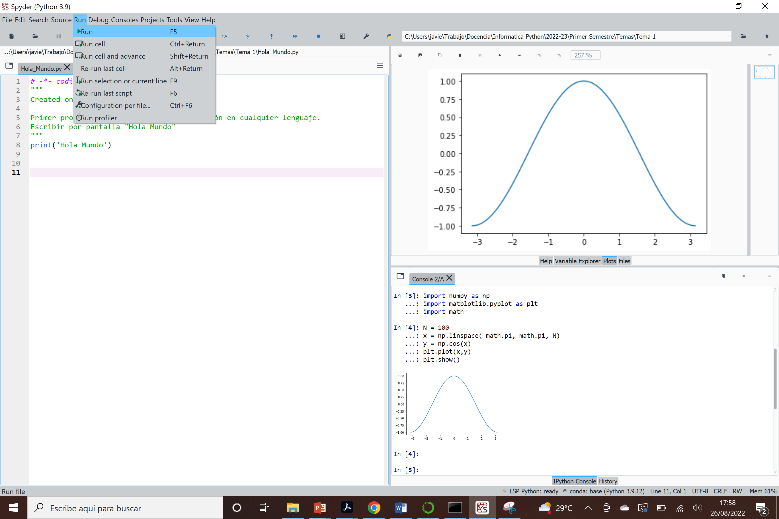
Entorno de Desarrollo Integrado (IDE) Spyder
Introducción y Tipos de Datos
Hola_Mundo.py
Hacer click en el botón ‘Run file’ en la barra de herramientas. (O pulsar F5)

Slide 50
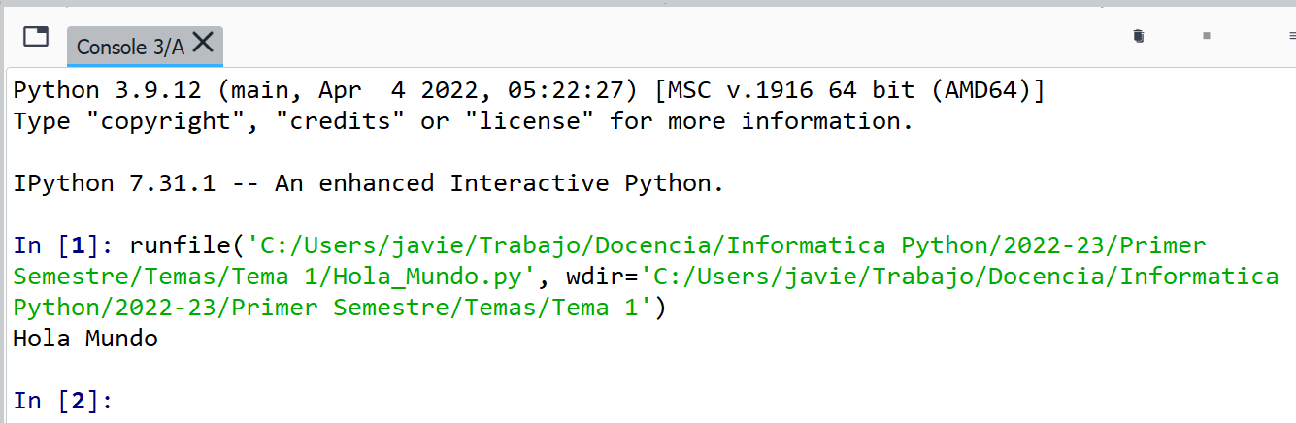
Entorno de Desarrollo Integrado (IDE) Spyder
Introducción y Tipos de Datos
Hola_Mundo.py
Hacer click en el botón ‘Run file’ en la barra de herramientas. (O pulsar F5)
En la consola aparecerá el comando que se ha ejecutado (runfile) y el resultado de dicha ejecución

Slide 51
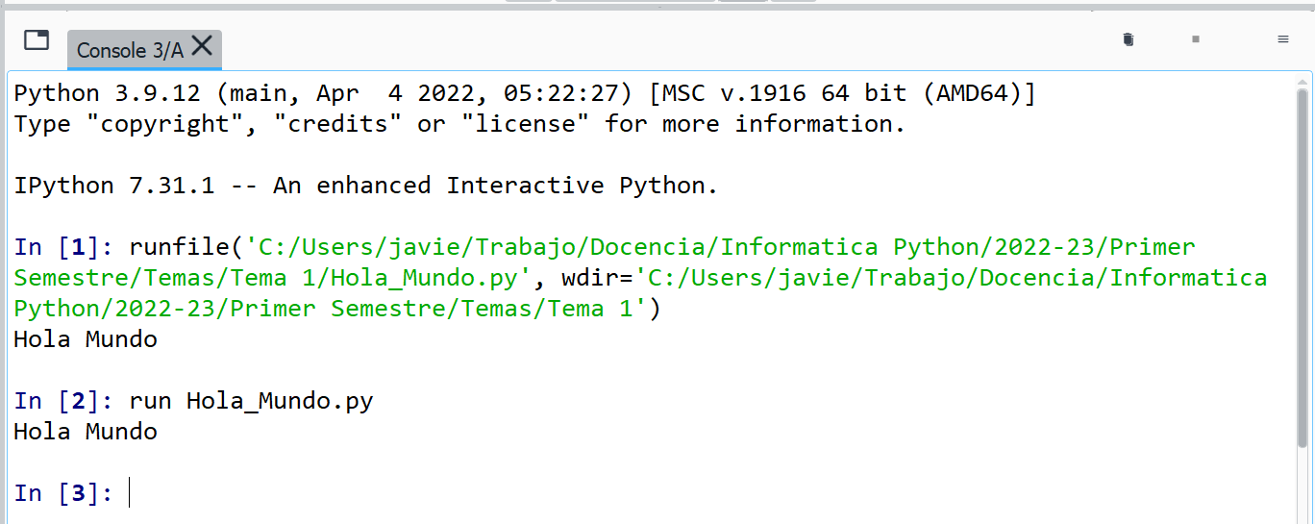
Entorno de Desarrollo Integrado (IDE) Spyder
Introducción y Tipos de Datos
Hola_Mundo.py
Otra posibilidad es ejecutar el código directamente en la Consola.

Slide 52
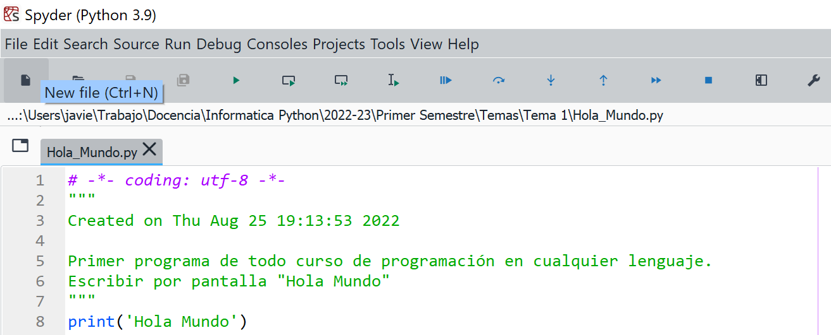
Entorno de Desarrollo Integrado (IDE) Spyder
Introducción y Tipos de Datos
Hola_Mundo.py
Si queremos escribir un código nuevo podemos:
Pinchar en el icono ‘New file’ en la barra de herramientas. Ctrl + N

Slide 53
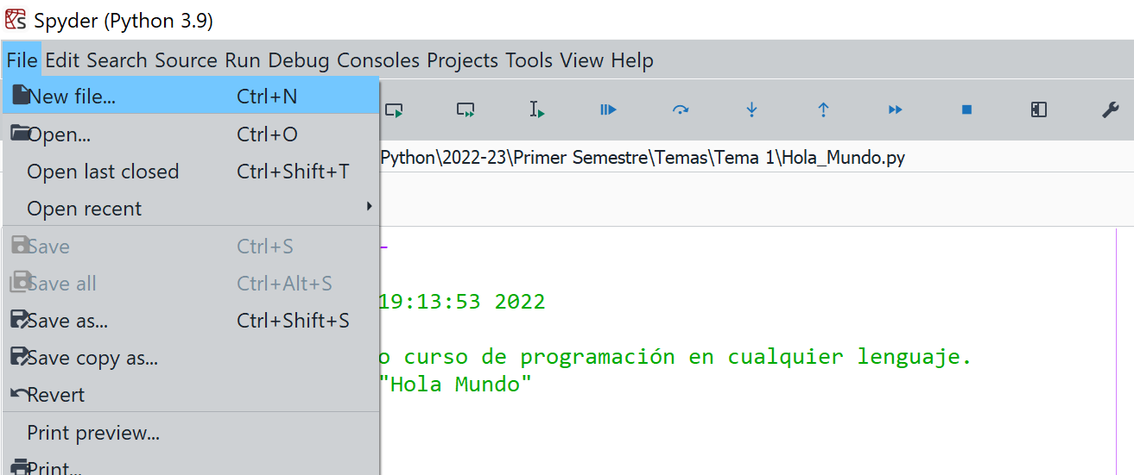
Entorno de Desarrollo Integrado (IDE) Spyder
Introducción y Tipos de Datos
Hola_Mundo.py
Si queremos escribir un código nuevo podemos:
Pinchar en el icono ‘New file’ en la barra de herramientas. Ctrl + N
Seleccionar ‘New file’ en el menú ‘File’

Slide 54
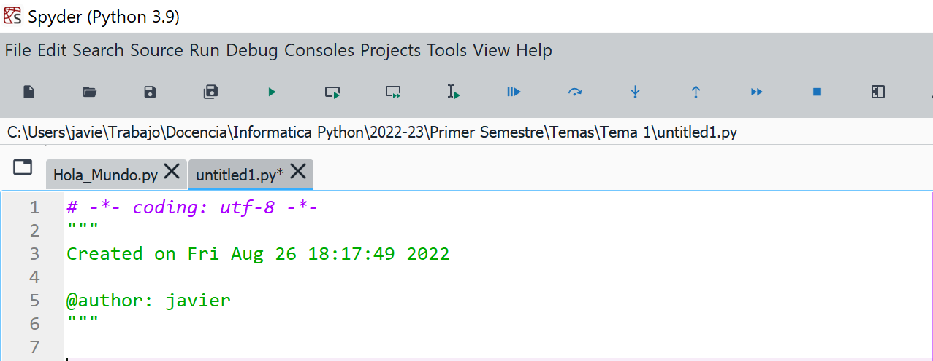
Entorno de Desarrollo Integrado (IDE) Spyder
Introducción y Tipos de Datos
Hola_Mundo.py
Si queremos escribir un código nuevo podemos:
Pinchar en el icono ‘New file’ en la barra de herramientas. Ctrl + N
Seleccionar ‘New file’ en el menú ‘File’
Aparecerá un nuevo fichero ‘untitled1.py’ en la carpeta de trabajo en el que podemos escribir el nuevo programa

Slide 55
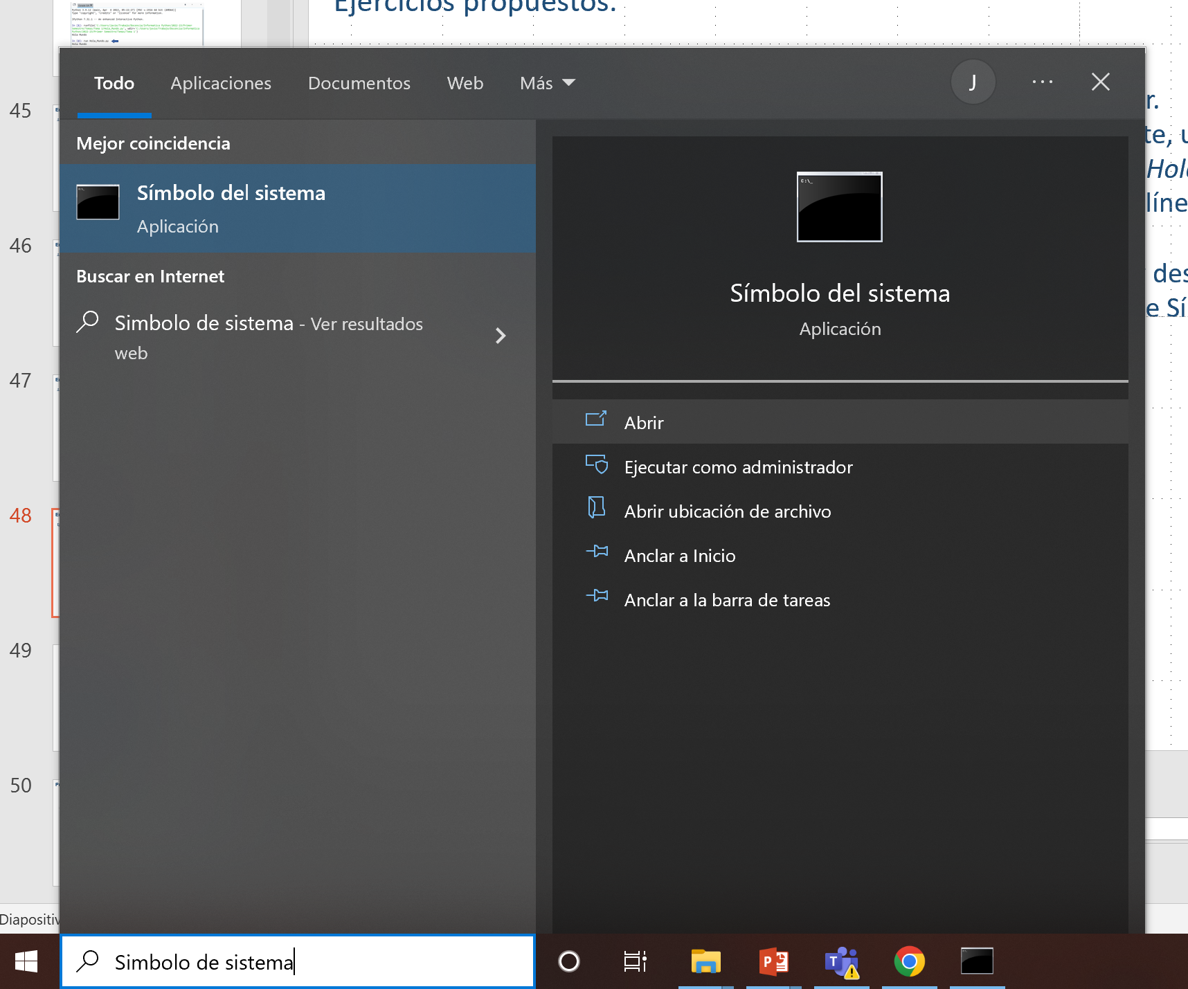
Entorno de Desarrollo Integrado (IDE) Spyder
Introducción y Tipos de Datos
Ejercicios propuestos.
Puesta en marcha
Sigue los pasos para instalar el IDE Spyder en tu ordenador.
Crea un directorio Informática en tu equipo. Dentro de este, una carpeta Tema_1.
Abre el IDE Spyder y genera un fichero nuevo, de nombre Hola_Mundo.py. Modifica la cabecera para que informe sobre la funcionalidad del código. Escribe en una línea la sentencia: print(“Hola Mundo”)
Guarda el fichero en la carpeta que has creado.
Ejecutalo pulsando el botón en la barra de herramientas y desde la consola.
Abre un Terminal nuevo (en Linux o Mac) o una ventana de Símbolo de Sistema en Windows

Slide 56
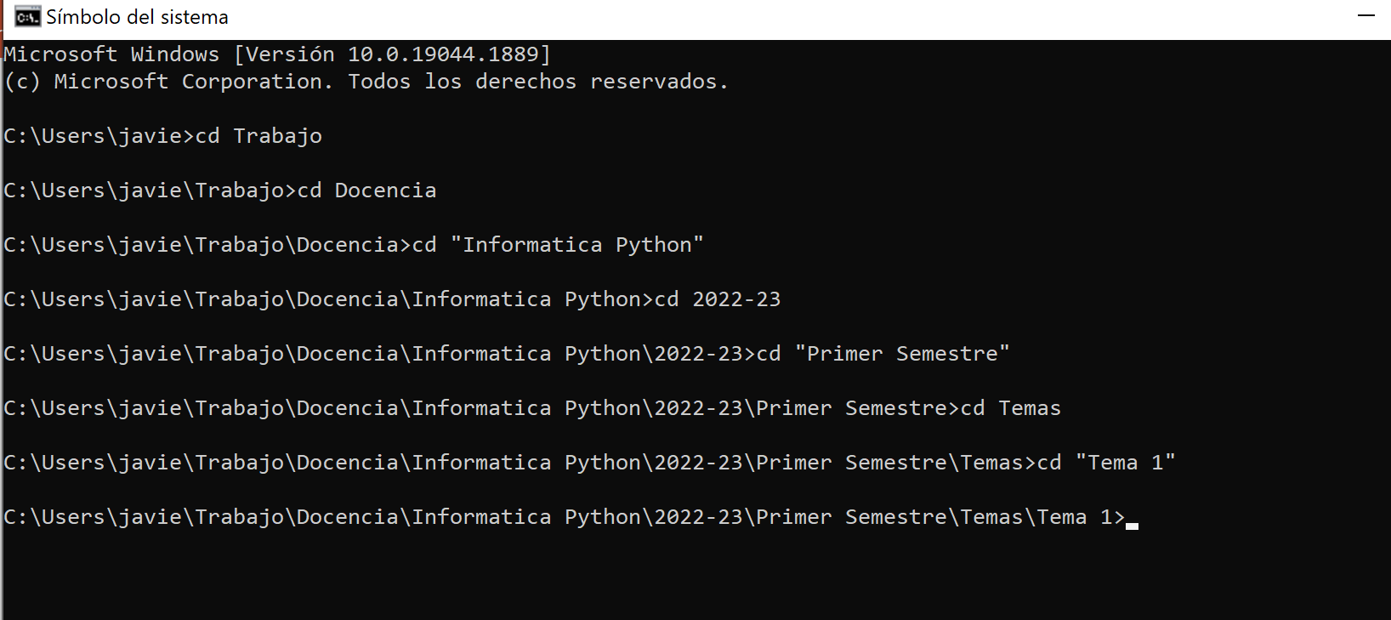
Entorno de Desarrollo Integrado (IDE) Spyder
Introducción y Tipos de Datos
Ejercicios propuestos.
Puesta en marcha
Sigue los pasos para instalar el IDE Spyder en tu ordenador.
Crea un directorio Informática en tu equipo. Dentro de este, una carpeta Tema_1.
Abre el IDE Spyder y genera un fichero nuevo, de nombre Hola_Mundo.py. Modifica la cabecera para que informe sobre la funcionalidad del código. Escribe en una línea la sentencia: print(“Hola Mundo”)
Guarda el fichero en la carpeta que has creado.
Ejecutalo pulsando el botón en la barra de herramientas y desde la consola.
Abre un Terminal nuevo (en Linux o Mac) o una ventana de Símbolo de Sistema en Windows.
Muevete por los directorios hasta llegar a la carpeta que has creado.

Slide 57
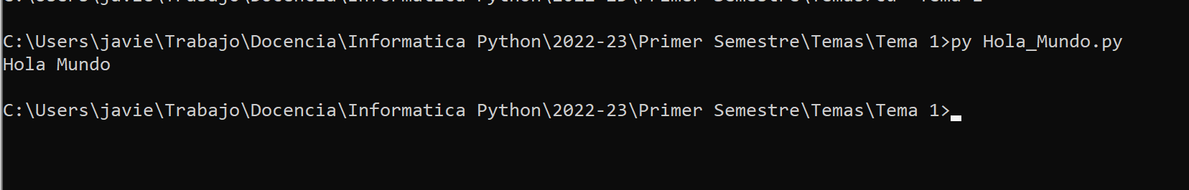
Entorno de Desarrollo Integrado (IDE) Spyder
Introducción y Tipos de Datos
Ejercicios propuestos.
Puesta en marcha
Sigue los pasos para instalar el IDE Spyder en tu ordenador.
Crea un directorio Informática en tu equipo. Dentro de este, una carpeta Tema_1.
Abre el IDE Spyder y genera un fichero nuevo, de nombre Hola_Mundo.py. Modifica la cabecera para que informe sobre la funcionalidad del código. Escribe en una línea la sentencia: print(“Hola Mundo”)
Guarda el fichero en la carpeta que has creado.
Ejecutalo pulsando el botón en la barra de herramientas y desde la consola.
Abre un Terminal nuevo (en Linux o Mac) o una ventana de Símbolo de Sistema (cmd) en Windows.
Muevete por los directorios hasta llegar a la carpeta que has creado.
Escribe py Hola_Mundo.py para ejecutar el código desde el Terminal/cmd.

Slide 58
Introducción y Tipos de Datos
ÍNDICE:
Introducción a los lenguajes de programación.
Python. Entorno de Desarrollo Spyder.
Primer Programa en Python. Guía de Estilo
Comentarios en Python.
Sangrado (indentación).
Expresiones y sentencias.
Tipos de Datos.
Entrada por teclado y salida por pantalla.

Slide 59
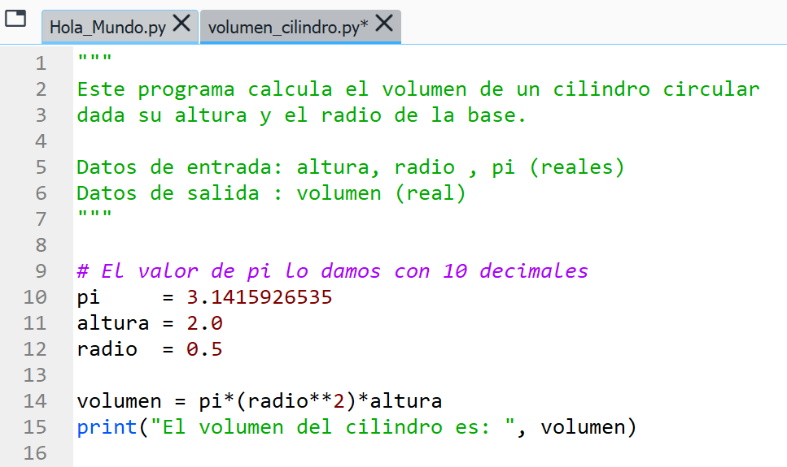
Primer Programa en Python. Guía de Estilo
Introducción y Tipos de Datos
Vamos a empezar escribiendo un programa que calcule el volumen de un cilindro.
Cabecera del código.
Descripción detallada del programa.
Funcionalidad (qué hace)
Variables empleadas
Cuerpo del programa.
Conjunto de líneas de texto que pueden incluir comentarios, expresiones o sentencias.
Para poder ejecutar un programa debe ser correcto sintácticamente, es decir debe respetar las reglas del lenguaje de programación Python.

Slide 60

Primer Programa en Python. Guía de Estilo
Introducción y Tipos de Datos
Comentarios en Python.
Los comentarios son líneas de texto no ejecutables que ayudan a que el código sea más legible. Sirven como explicación de lo que hace el programa, las variables que usa, el algoritmo empleado… Es fundamental comentar bien los programas.
Hay varias maneras de hacer comentarios en Python:
Comentarios de una sola línea: ( # )
Comentarios multilínea: ( ”””…””” ) Como en la cabecera. Pueden ser comillas dobles o simples

Slide 61

Primer Programa en Python. Guía de Estilo
Introducción y Tipos de Datos
Comentarios en Python.
Los comentarios son líneas de texto no ejecutables que ayudan a que el código sea más legible. Sirven como explicación de lo qué hace el programa, las variables que usa, el algoritmo empleado… Es fundamental comentar bien los programas.
Hay varias maneras de hacer comentarios en Python:
Comentarios para explicar el uso de funciones (Docstrings). Los veremos más adelante

Slide 62
Primer Programa en Python. Guía de Estilo
Introducción y Tipos de Datos
Sangrado (Indentación).
Sangrado (Indentación).
Los lenguajes de programación indican el nivel de jerarquía de las diferentes partes de un código de maneras diferentes. Por ejemplo en C las llaves sirven para indicar donde empiezan y acaban ciertas estructuras como bucles o condicionales. Fortran tiene palabras reservadas para cada caso.
C
Fortran
for (i = 1; i<5; i++)
{
a= i*(i-1)
}
do i = 1,4
a= i*(i-1)
enddo
do i = 1,4
a= i*(i-1)
enddo
if (a<b)
{
printf (“%d es menor que %d”,a,b)
}
if (a<b) then
write(*,*) a,‘ es menor que ’,b
endif

Slide 63
Primer Programa en Python. Guía de Estilo
Introducción y Tipos de Datos
Sangrado (Indentación).
El sangrado en Python sirve para indicar el nivel de jerarquía de un fragmento de código.
En la guía de estilo de Python PEP8 se dan recomendaciones sobre el uso de los espacios en blanco.
Una línea no puede incluir en su inicio espacios en blanco para evitar confusión con el sangrado.
El sangrado al inicio de una línea es significativo porque indica la “profundidad” en el agrupamiento de un conjunto de instrucciones.
Lo encontramos en la definición de funciones, en las sentencias condicionales o en los bucles.
El sangrado es automático en Spyder y consta de 4 espacios en blanco.
Se puede usar tabulador en lugar de espacios en blanco pero no es recomendable.
El sangrado también se puede usar cuando una instrucción ocupa más de una línea para hacer el código más claro

Slide 64


Primer Programa en Python. Guía de Estilo
Introducción y Tipos de Datos
Sangrado (Indentación).
Sangrado automático alineado con la coma que separa argumentos en una función. (No es necesario usar \)
Sangrado automático alineado por salto de línea en expresión condicional
Sangrado automático alineado en expresión matemática. Es necesario que la expresión esté entre paréntesis.
Si no usamos paréntesis debemos usar el carácter de salto de línea \

Slide 65
Primer Programa en Python. Guía de Estilo
Introducción y Tipos de Datos
Expresiones y Sentencias
Entre las instrucciones que pueden aparecer en un programa de Python encontramos expresiones y sentencias.
Las expresiones son combinaciones de operandos (variables) y operandos. Además pueden contener palabras reservadas.
Las sentencias son expresiones que permiten ejecutar una determinada acción.
Estas expresiones y sentencias se forman combinando elementos básicos del lenguaje que son:
Palabras Reservadas.
Objetos / Variables.
Funciones Integradas. Funciones y Métodos en Módulos Básicos.

Slide 66
Primer Programa en Python. Guía de Estilo
Introducción y Tipos de Datos
Expresiones y Sentencias. Palabras Reservadas
Como en todos los lenguajes de programación, en Python hay un conjunto de palabras reservadas con un cometido específico y que no se pueden usar como nombres de variables ni como nombres para funciones.
Iremos viendo a lo largo del curso qué hace y para qué sirve cada una de esas palabras reservadas.
and | assert | break | class | continue
def | del | elif | else | except
exec | finally | for | from | global
if | import | in | is | lambda
not | or | pass | print | raise
return | try | while | with | yield
False | True | None | await | async

Slide 67
Primer Programa en Python. Guía de Estilo
Introducción y Tipos de Datos
Expresiones y Sentencias. Variables / Objetos
Un programa, en cualquier lenguaje de programación, manipula variables de datos (data objects en inglés).
Estos objetos / variables tienen un tipo que determina qué se puede hacer con ellos.
Un número se puede sumar, restar, multiplicar….
Un perro puede correr, saltar, comer, dormir….
Un semáforo puede ponerse rojo, verde, averiarse…
Más adelante veremos para cada tipo de objeto cuáles son sus funcionalidades específicas más importantes.
Los objetos pueden ser:
Simples o escalares (enteros, reales, lógicos…)
Complejos (cadenas de texto, listas, tuplas…)
Para poder manipular un objeto o variable lo primero es asignarle un nombre.

Slide 68


Primer Programa en Python. Guía de Estilo
Introducción y Tipos de Datos
Expresiones y Sentencias. Variables / Objetos
Python es un lenguaje tipado (existe una serie de tipos que pueden tener los objetos) de manera dinámica. Eso quiere decir que un nombre de variable se puede asignar a objetos de diferente tipo a lo largo del programa.
En los lenguajes dinámicos el tipo de un objeto se asigna al declararlo mediante un identificador.
Los identificadores o nombres de variables deben cumplir:
Son una combinación de letras minúsculas o mayúsculas con números (0-9) y el guión bajo (_).
No puede comenzar por un número, ni contener caracteres especiales (&,%,$,@,#...) ni espacios en blanco.
Python distingue entre mayúsculas y minúsculas.
Para asignar usamos el operador ( = ) ¡No es una igualdad matemática!

Slide 69
Primer Programa en Python. Guía de Estilo
Introducción y Tipos de Datos
Expresiones y Sentencias. Variables / Objetos
Los objetos se combinan mediante operadores para formar expresiones.
Existen operadores matemáticos y operadores lógicos que dan lugar a expresiones diferentes según el tipo de los operandos (variables) a los que afecte.
Veremos cómo actúa cada operador más adelante.
+ | - | * | / | **
// | % | @ | < | >
<= | >= | << | >> | &
| | ^ | ~ | == | !=

Slide 70

Primer Programa en Python. Guía de Estilo
Introducción y Tipos de Datos
Expresiones y Sentencias. Funciones Integradas. Funciones y Métodos en Módulos Básicos.
Antes de centrarnos en los tipos de datos para los objetos en Python veremos una lista de funciones integradas.
Una función es un bloque de código que se puede ejecutar repetidas veces.
Una función pueden ser definida por el usuario, o se puede importar desde otros ficheros llamados módulos.
Python incluye, sin necesidad de importar, un conjunto de funciones que están disponibles en la Python Standard Library
A medida que las necesitemos usar explicaremos cada una de ellas.

Slide 71

Primer Programa en Python. Guía de Estilo
Introducción y Tipos de Datos
Con lo que ya hemos visto podemos volver a nuestro primer programa y describir las instrucciones que lo componen.
Comentarios
Asignación variables numéricas reales
Expresión con
operadores matemáticos
Sentencia de escritura por pantalla
Función integrada

Slide 72



Primer Programa en Python. Guía de Estilo
Introducción y Tipos de Datos
Algunas recomendaciones de la guía de estilo de Python PEP 8 sobre como escribir correctamente un programa:
Respecto al sangrado ya hemos visto que se recomiendan 4 espacios en blanco en lugar de usar tabulador.
Se recomienda que cada instrucción se escriba en una línea diferente pero se puede escribir más de una instrucción si se separan con ;
Las líneas no deberían sobrepasar los 79 caracteres. Cuando se pretenda hacer un salto de línea se utiliza el carácter \, y se indentará correctamente.
Se recomienda usar líneas en blanco para separar bloques de código, así como al final de cada fichero.

Slide 73

Entorno de Desarrollo Integrado (IDE) Spyder
Introducción y Tipos de Datos
Ejercicios propuestos.
Corrección de errores
Modifica el código en el fichero Ejercicios_propuestos_2.py hasta que ejecute correctamente mostrando los dos mensajes por pantalla. Los errores pueden ser de todo tipo.

Slide 74
Introducción y Tipos de Datos
ÍNDICE:
Introducción a los lenguajes de programación.
Python. Entorno de Desarrollo Spyder.
Guía de Estilo. Primer Programa.
Tipos de Datos.
Variables Numéricas.
Variables Lógicas.
Cadenas de Caracteres.
Funciones Básicas para los Diferentes Tipos de Datos.
Entrada por teclado y salida por pantalla.

Slide 75
Tipos de Datos
Introducción y Tipos de Datos
Cuando hablamos de objetos de datos en la introducción hicimos una primera clasificación entre datos simples o escalares y compuestos.
Datos simples
Datos compuestos
Numéricos
Enteros (int)
Reales (float)
Complejos (complex)
Lógicos (bool)
Variable None
Cadenas de caracteres (string)
Listas
Tuplas
Diccionarios
En este primer capítulo nos vamos a centrar en los datos simples y en las cadenas de caracteres.

Slide 76

Tipos de Datos
Introducción y Tipos de Datos
Variables Numéricas. Enteros (int).
Por defecto están expresados en base decimal pero también puede emplearse base binaria, octal o hexadecimal.
101
1x16^2 + 0x16^1 + 1x16^0 = 256+1 = 257
1x8^2 + 0x8^1 + 1x8^0 = 64+1 = 65
1x2^2 + 0x2^1 + 1x2^0 = 4+1 = 5
0x__ hexadecimal
0o__ octal
0b__ binario
No hay limite en cuanto a la longitud de un número entero como si ocurre en otros lenguajes de programación

Slide 77



Tipos de Datos
Introducción y Tipos de Datos
Variables Numéricas. Reales, coma flotante en doble precisión (float)
El tipo float en Python sirve para expresar números decimales en coma flotante
3.4
-5e-07
3e08
-400000000.0
En memoria se almacenan usando el estándar IEEE 754 en 64 bits (1 signo; 11 exponente; 52 mantisa).
El número mayor (en valor absoluto) que se puede almacenar es $\sim 1.8×{10}^{308}$
El número mas cercano a cero que se puede utilizar es $\sim 5.0×{10}^{−324}$
inf
0.0

Slide 78

Tipos de Datos
Introducción y Tipos de Datos
Variables Numéricas. Complejos (complex).
Los números complejos en Python se expresan de modo: (parte real)+(parte imaginaria)*j
(3.2 + 3j)
NameError: name 'j' is not defined
(2 + 1j)
Tanto la parte real como la parte imaginaria se almacenan siguiendo el formato de los números reales.

Slide 79
Tipos de Datos
Introducción y Tipos de Datos
Variables Numéricas. Operadores sobre Variables Numéricas
Operadores Aritméticos
+ | Operador suma | print(3+2); print(3.2+4.1) print((3+2j)+(4.2)); print((3+2j)+(4.2-1j))
- | Operador resta
* | Operador producto | print(3.2*4.1); print((3+2j)*2); print((3+2j)*(-1j))
/ | Operador división | print(3/4.1); print((3+2j)/2); print((3+2j)/(-1j))
** | Operador potencia | print(4**-2); print(-2**2); print(2.3**1.5) print((-1)**(1/2))
// | Operador división entera (cociente) | print(5//2); print(5.2//2.3) print((3+2j)//(-1j)) ¡¡Error!!
% | Operador módulo (resto) | print(5%2); print(4.3%3); print(3%1.1)

Slide 80
Tipos de Datos
Introducción y Tipos de Datos
Variables Numéricas. Operadores sobre Variables Numéricas
Operadores de asignación
+= | Suma y asignación | x = x + 1; x += 1
-= | Resta y asignación | x = x - 1; x -= 1
*= | Producto y asignación | x = x * 1; x *= 1
/= | División y asignación | x = x / 1; x /= 1
**= | Potencia y asignación | x = x** 1; x **= 1

Slide 81



Tipos de Datos
Introducción y Tipos de Datos
Variables Numéricas. Precedencia en los operadores numéricos
En ausencia de paréntesis, el orden en que se realizan las operaciones es:
Potencia.
Producto, división, cociente, resto.
Sumas y restas.
En caso de misma precedencia el orden es de izquierda a derecha (salvo las potencias).
512
64
512
Se recomienda usar paréntesis para mayor claridad
¿?

Slide 82



Tipos de Datos
Introducción y Tipos de Datos
Variables Lógicas.
Una variable lógica en Python puede tomar dos valores True o False (Primera en Mayúscula)
Operadores sobre variables lógicas
Operadores lógicos
and | “ y ” lógico (Intersección de conjuntos) | True and True → True
 |  | False and False → False
 |  | True and False → False
or | “ o ” lógico (Unión de conjuntos) | True or True → True
 |  | False or False → False
 |  | True or False → True
not | Negación lógica | not True → False
 |  | not False → True

Slide 83

Tipos de Datos
Introducción y Tipos de Datos
Variables Lógicas. Operadores sobre variables lógicas.
Operadores de comparación (devuelven variables lógicas)
== != | Igual que Distinto que | 2.0 == 2 → True
 |  | 'mesa' == 'Mesa' → False
 |  | True and 4.0001 != 4 → True
> >= | Mayor que Mayor o igual que | -12 > 88 → False
 |  | '1' >= 'a' → False
 |  | 'm' > 'M' or False → True
< <= | Menor que Menor o igual que | 22 <= 4 * 5 + 2 → True
 |  | 0 < 2 <= 1 → False

Slide 84

Tipos de Datos
Introducción y Tipos de Datos
Variables Lógicas. Precedencia en los operadores lógicos.
En ausencia de paréntesis, el orden en que se realizan las operaciones es:
not
or
and
→ False
→ False
→ False
→ False

Slide 85

Tipos de Datos
Introducción y Tipos de Datos
Cadenas de caracteres (Variables tipo string).
Secuencia inmutable de caracteres de texto (Unicode) delimitadas por comillas.
Se pueden utilizar tanto comillas simples como dobles.
Se pueden usar comillas simples en una cadena delimitada por comillas dobles y al revés.
Con comillas triples pordemos definir una cadena que ocupa varias líneas.
La contrabarra \ sirve para incluir caracteres especiales:
\t tabulador
\n salto de línea
\’ \” Comillas
La variable ‘texto_1’ es igual que la variable ‘texto_2’
cadena de texto
que ocupa varias líneas
Aquí va un tabulador
Aquí va un tabulador

Slide 86
Tipos de Datos
Introducción y Tipos de Datos
Cadenas de caracteres (Variables tipo string). Operadores sobre cadenas de caracteres.
Operadores ‘numéricos’
+ | concatenar | texto_1 = ‘Esto es ’
 |  | texto_2 = ‘una cadena’
 |  | texto_1 + texto_2 → ‘Esto es una cadena’
* | repetir | castigo = ‘Escribe 100 veces “No lanzaré aviones en clase”’
 |  | texto_1 = ‘No lanzaré aviones en clase \n’
 |  | print(texto_1*100)
[] | extraer | texto = ‘cadena de texto’
 |  | print(texto[5:11]) → ‘a de t’
Lo veremos en detalle cuando estudiemos listas

Slide 87



Tipos de Datos
Introducción y Tipos de Datos
Cadenas de caracteres (Variables tipo string). Operadores sobre cadenas de caracteres.
En la definición dijimos que las cadenas de caracteres son inmutables, no pueden modificarse.
No podemos modificar el contenido de la memoria donde apunta ‘nombre’
Pero si podemos decirle que apunte a una posición de memoria diferente
→ b
→
nombre[1]='v'
TypeError: 'str' object does not support item assignment
→ avión

Slide 88

Tipos de Datos
Introducción y Tipos de Datos
Cadenas de caracteres (Variables tipo string). Operadores sobre cadenas de caracteres.
Además de los operadores numéricos podemos establecer comparaciones entre cadenas de texto, como hemos visto en los ejemplos de las variables lógicas.
La comparación se hace a partir del valor numérico Unicode de los caracteres que forma la cadena de texto de izquierda a derecha.
→ True
La lista Unicode sigue el orden alfabético.
Las Mayúsculas van antes que las minúsculas.
Se evalúa cada caracter desde la izquierda, las palabras más cortas son anteriores.
Los números están antes que las letras.
→ True
→ True
→ True
→ True

Slide 89

Tipos de Datos
Introducción y Tipos de Datos
Variable None
None es un tipo de dato que usaremos cuando no queramos asignar ningún tipo determinado a un objeto
Veremos, cuando hablemos de funciones, que por defecto una función devuelve None cuando no devuelve un valor determinado
→
<class 'NoneType'>
→
b es la variable que devuelve la función "print"
None

Slide 90

Tipos de Datos
Introducción y Tipos de Datos
Ejercicios propuestos.
Escribe un código que defina una variable entera de nombre segundos. Le de un valor y la convierta en formato hh:mm:ss. Por ejemplo 3725 segundos son 01 horas 2 minutos y 5 segundos.
Escribe un código defina 3 variables enteras: n1, n2 y n3. Les de valor y devuelva su media aritmética.
Escribe un código que defina 2 variables, una para la altura en metros y otra para el peso en kilogramos. Devolverá el índice de masa corporal usando la fórmula $imc= \frac{peso}{{altura}^{2}}$
Escribe un código que a partir de la altura de una persona en metros devuelva la conversión en pies y pulgadas. Un pie son 12 pulgadas y una pulgada son 2,54cm

Slide 91
Tipos de Datos
Introducción y Tipos de Datos
Funciones básicas para los diferentes Tipos de Datos.
Vamos a ver aquí diferentes funciones básicas que nos van a ayudar a realizar las primeras operaciones con objetos en Python.
Distinguiremos entre funciones integradas, y funciones en módulos básicos.
Funciones Integradas
Funciones en Módulos
Python tiene un número de funciones integradas (built-in) que están siempre disponibles.
Veremos funciones que informan del tipo de variable con la que estamos trabajando y otras que permiten pasar de un tipo a otro (casting)
También incluiremos aquí funciones específicas y algunos métodos para los distintos objetos (tipos de datos).
En Python podemos crear módulos con funciones que queramos utilizar, o también podemos importar módulos ya existentes que contienen bibliotecas de funciones especializadas.
De momento veremos algunos módulos básicos:
math
random
os

Slide 92


Tipos de Datos
Introducción y Tipos de Datos
Funciones básicas para los diferentes Tipos de Datos.
Funciones integradas de identificación y conversión de tipo
type() : devuelve el tipo de una variable
→ <class 'int'>
→ <class 'float'>
→ <class 'bool'>
→ <class 'str'>
→ var_1 es <class 'int'>
→ var_2 es <class ‘float'>
→ var_1 es <class ‘float'>
Python, al contrario que otros lenguajes de programación (Fortran), usa tipado DINÁMICO. El tipo de variable se asigna en tiempo de ejecución

Slide 93



Tipos de Datos
Introducción y Tipos de Datos
Funciones básicas para los diferentes Tipos de Datos.
Funciones integradas de identificación y conversión de tipo
Funciones de conversión entre tipo de datos
int() | Recibe un número real o entero, o un entero en formato texto, o una variable lógica y devuelve un entero.
float() | Recibe un número real o entero, o en formato texto, o una variable lógica y devuelve un real.
str() | Devuelve una cadena de texto a partir del argumento, siendo este un numero real o entero, o una cadena de texto o una variable lógica
→ 7
Trunca
→ 7
→ 3
→ 0
→ 1
→ 7.0
→ -7.9
→ 3.0
→ 0.0
→ 1.0
→ 7
→ -7.9
→ casa
Texto
→ False
→ True

Slide 94


Tipos de Datos
Introducción y Tipos de Datos
Funciones básicas para los diferentes Tipos de Datos.
Funciones integradas de identificación y conversión de tipo
Funciones de conversión entre tipo de datos
complex() | Devuelve una variable compleja al pasar como argumento un objeto válido
bool() | Devuelve una variable lógica a partir del argumento. Si el argumento es 0, 0.0, una cadena de texto vacía o None devuelve False. Si el argumento es un número distinto de 0 o una cadena de texto no vacía devuelve True
→ (7+0j)
→ (-7.9+0j)
→ (3+0j)
→ 0j
ValueError:
complex() arg is a malformed string
→ True
→ False
→ False
→ False
→ True

Slide 95
Tipos de Datos
Introducción y Tipos de Datos
Ejercicios propuestos.
A partir del ejercicio anterior convierte los valores numéricos en cadenas de texto y concatenalas para generar la salida. Ej. 1.88 metros son: 6.0 pies y 2.0157480314960594 pulgadas

Slide 96





Tipos de Datos
Introducción y Tipos de Datos
Funciones básicas para los diferentes Tipos de Datos.
Funciones integradas para distintos tipos de variables.
Funciones numéricas
abs() | Devuelve el valor absoluto de un número entero o real, o el módulo en el caso de argumento complejo
bin() oct() hex() | Convierten un entero base 10 en binario, octal o hexadecimal respectivamente
divmod() | Devuelve el cociente y el resto de la división de dos números enteros o reales
max() min() | Devuelve el máximo o el mínimo de un conjunto de números reales o enteros
round() | Dado un número real lo redondea al entero más próximo.
→ 2.4
→ 7
→ 1.4142135623
→ 0b111
→ 0o44
→ 0x12
→ (6,2)
→ (6.0,1.6)
→ 67
→ -5.0
→ 6
→ -3
→<class 'int'>

Slide 97



Tipos de Datos
Introducción y Tipos de Datos
Funciones básicas para los diferentes Tipos de Datos.
Funciones integradas para distintos tipos de variables.
Funciones como métodos para el objeto números complejos.
c.real | Devuelve la parte real de un número complejo
c.imag | Devuelve la parte imaginaria de un número complejo
c.conjugate() | Devuelve el conjugado de un número complejo
→ <class 'complex'>
→ 3.0
→ 2.0
→ -1.2
→ (3 - 2j)
→ -1j

Slide 98



Tipos de Datos
Introducción y Tipos de Datos
Funciones básicas para los diferentes Tipos de Datos.
Funciones integradas para distintos tipos de variables.
Funciones para cadenas de caracteres como argumentos.
len() | Devuelve la longitud del texto
max() min() | Devuelve el máximo o el mínimo de un conjunto de cadenas de caracteres según el valor Unicode
→ 4
→ 16
→ avión
→ 1
Funciones como métodos del objeto cadenas de caracteres.
find() | Devuelve la primera posición donde se encuentra la subcadena que pasamos por parámetro, dentro de la cadena.
→ 8
→ -1
Si no encuentra la subcadena devuelve -1

Slide 99

Tipos de Datos
Introducción y Tipos de Datos
Funciones básicas para los diferentes Tipos de Datos.
Funciones integradas para distintos tipos de variables.
Funciones como métodos del objeto cadenas de caracteres.
upper() | Devuelve la cadena de texto con los caracteres en mayúscula.
lower() | Devuelve la cadena de texto con los caracteres en minúscula.
capitalize() | Devuelve la cadena de texto con el primer caracter en mayúscula.
→ JUAN
→ HOLA
→ juan
→ Hola

Slide 100



Tipos de Datos
Introducción y Tipos de Datos
Funciones básicas para los diferentes Tipos de Datos.
Funciones integradas para distintos tipos de variables.
Funciones como métodos del objeto cadenas de caracteres.
replace() | Nos permite sustituir una porción de la cadena original con otra. Si en la cadena no aparece el texto a sustituir lo deja como está. El cambio se hará tantas veces como aparezca el texto a cambiar salvo que se añada como parámetro el número de sustituciones.
→ Soy estudiante de instituto
→ Soy estudiante de universidad
→ Soy estudiante de universidad
→ pototo
→ potota

Slide 101
Tipos de Datos
Introducción y Tipos de Datos
Funciones básicas para los diferentes Tipos de Datos. Funciones en Módulos Externos
Python cuenta con bastantes módulos estándar que contienen constantes y/o funciones muy útiles a la hora de programar. Para utilizar esas funciones bastará con importar el módulo donde estén definidas.
Vamos a empezar con tres módulos muy básicos:
Módulo math. Módulo matemático.
Módulo os. Módulo para interactuar con el sistema operativo.
Módulo random. Módulo con métodos para generar variables aleatorias.

Slide 102





Tipos de Datos
Introducción y Tipos de Datos
Funciones básicas para los diferentes Tipos de Datos. Funciones en Módulos Externos
Para usar los objetos de un módulo primero debemos importarlo. Veamos varias formas de hacerlo
Los objetos disponibles en el módulo math se pueden usar como métodos del objeto math.
Los objetos en el módulo random se importan usando el alias rd, que se usara como nombre del objeto.
Del módulo os solo importamos la función mkdir que se puede llamar sin asociar a ningún objeto
Del módulo math importamos todos los métodos que se pueden llamar directamente.

Slide 103


Tipos de Datos
Introducción y Tipos de Datos
Funciones básicas para los diferentes Tipos de Datos. Funciones en Módulos Externos
Módulo math. Módulo matemático
Valores constantes dentro del módulo.
math.pi | La constante matemática $π$ hasta la precisión disponible
math.e | La constante matemática $e$ hasta la precisión disponible
→ 3.141592653589793
→ 1.0
→ 2.718281828459045

Slide 104


Tipos de Datos
Introducción y Tipos de Datos
Funciones básicas para los diferentes Tipos de Datos. Funciones en Módulos Externos
Módulo math. Módulo matemático
Valores constantes dentro del módulo.
math.pi | La constante matemática $π$ hasta la precisión disponible
math.e | La constante matemática $e$ hasta la precisión disponible
→ 3.141592653589793
→ 1.0
→ 2.718281828459045
Métodos/Funciones aritméticas para enteros en math
math.fabs(x) | Devuelve el valor absoluto de x
math.floor(x) | Devuelve el entero más grande que sea menor o igual que x
→ 4.87
→ 5
→ -3

Slide 105



Tipos de Datos
Introducción y Tipos de Datos
Funciones básicas para los diferentes Tipos de Datos. Funciones en Módulos Externos
Módulo math. Módulo matemático
Métodos/Funciones aritméticas para enteros en math
math.ceil(x) | Devuelve el entero más pequeño que sea mayor o igual que x
math.trunc(x) | Devuelve el entero resultante de quitar los decimales de x
math.factorial(x) | Devuelve el factorial del número natural x
math.gcd(x,y) | Devuelve el máximo común divisor de x e y
→ 6
→ -2
→ -2
→ 180
→ ValueError
→ 3
→ 12

Slide 106




Tipos de Datos
Introducción y Tipos de Datos
Funciones básicas para los diferentes Tipos de Datos. Funciones en Módulos Externos
Módulo math. Módulo matemático
Métodos/Funciones aritméticas para reales en math
math.pow(x,y) | Devuelve x elevado a la potencia y
math.log(x, [base]) | Devuelve el logaritmo de x en la base elegida. Si no se especifica la base el logaritmo natural en base e
math.log2(x) math.log10(x) | Devuelve el logaritmo en base 2 o en base 10 con más precisión que math.log(x, [base])
math.sqrt(x) | Devuelve la raíz cuadrada de x
math.exp(x) | Devuelve la exponencial de x
→ 2.82842
→ 1.0
→ ValueError
→ 2.99999
→ 4.32808
→ 1.30288
→ 4.32808
→ 1.30288
→ 5.0
ValueError:
math domain error
→
→ 20.0855

Slide 107

Tipos de Datos
Introducción y Tipos de Datos
Funciones básicas para los diferentes Tipos de Datos. Funciones en Módulos Externos
Módulo math. Módulo matemático
Métodos/Funciones trigonométricas y de conversión angular en math
math.degrees(x) | Devuelve el valor de x radianes en grados
math.radians(x) | Devuelve el valor de x grados en radianes

Slide 108


Tipos de Datos
Introducción y Tipos de Datos
Funciones básicas para los diferentes Tipos de Datos. Funciones en Módulos Externos
Módulo math. Módulo matemático
Métodos/Funciones trigonométricas y de conversión angular en math
math.cos(x) | Devuelve el coseno de x radianes
math.sin(x) | Devuelve el seno de x radianes
math.tan(x) | Devuelve la tangente de x radianes
math.acos(x) | Devuelve el arco coseno de x en radianes en $\left[0,π\right]$
math.asin(x) | Devuelve el arco seno de x en radianes en $\left[\frac{−π}{2},\frac{π}{2}\right]$
math.atan(x) | Devuelve el arco seno de x en radianes en $\left[\frac{−π}{2},\frac{π}{2}\right]$

Slide 109

Tipos de Datos
Introducción y Tipos de Datos
Funciones básicas para los diferentes Tipos de Datos. Funciones en Módulos Externos
Módulo math. Módulo matemático
Métodos/Funciones trigonométricas y de conversión angular en math
math.cos(x)
math.sin(x)
math.tan(x)
math.acos(x)
math.asin(x)
math.atan(x)

Slide 110



Tipos de Datos
Introducción y Tipos de Datos
Funciones básicas para los diferentes Tipos de Datos. Funciones en Módulos Externos
Módulo math. Módulo matemático
Métodos/Funciones trigonométricas hiperbólicas en math
math.cosh(x) | Devuelve el coseno hiperbólico de x real
math.sinh(x) | Devuelve el seno hiperbólico de x real
math.tanh(x) | Devuelve la tangente hiperbólica de x real
math.acosh(x) | Devuelve el coseno hiperbólico inverso de x $\left[1,∞\right]$
math.asinh(x) | Devuelve el seno hiperbólico inverso de x real
math.atanh(x) | Devuelve la tangente hiperbólica inversa de x $\left(−1,1\right)$
3.76219
3.62686
0.96402
→
1.999
1.999
1.999
→

Slide 111

Tipos de Datos
Introducción y Tipos de Datos
Funciones básicas para los diferentes Tipos de Datos. Funciones en Módulos Externos
Módulo os. Módulo sistema operativo.
Métodos/Funciones para interactuar con en sistema operativo en os
os.getcwd() | Devuelve la ruta en la que se encuentra
os.mkdir() | Crea un directorio en la ruta especificada
os.rmdir() | Elimina un directorio en la ruta especificada
os.listdir() | Muestra los ficheros y carpetas de un directorio
os.remove() | Elimina el fichero de la ruta especificada
os.system() | Ejecuta un comando en la consola
os.rename() | Cambia de nombre un fichero en la ruta dada

Slide 112





Tipos de Datos
Introducción y Tipos de Datos
Funciones básicas para los diferentes Tipos de Datos. Funciones en Módulos Externos
Módulo os. Módulo sistema operativo.
Métodos/Funciones para interactuar con en sistema operativo en os
os.getcwd() | Devuelve la ruta en la que se encuentra
os.mkdir() | Crea un directorio en la ruta especificada
os.rmdir() | Elimina un directorio en la ruta especificada
os.listdir() | Muestra los ficheros y carpetas de un directorio
os.remove() | Elimina el fichero de la ruta especificada
os.system() | Ejecuta un comando en la consola
os.rename() | Cambia de nombre un fichero en la ruta dada

Slide 113


Tipos de Datos
Introducción y Tipos de Datos
Funciones básicas para los diferentes Tipos de Datos. Funciones en Módulos Externos
Módulo random. Generador números aleatorios.
Métodos/Funciones generadores de números pseudoaleatorios en el módulo random (alias rd)
rd.seed() | Genera un número que será la semilla inicial para el generador de números aleatorio. Por defecto usará el reloj del sistema
rd.randrange([inic], fin[, paso]) | Genera un entero aleatorio entre [inic y fin) saltando de paso en paso
rd.randint(inic, fin) | Genera un entero aleatorio entre [inic y fin]
rd.random() | Genera un número real aleatorio entre [0.0,1.0)
rd.uniform(inic, fin) | Genera un número real aleatorio entre [inic,fin]

Slide 114
Tipos de Datos
Introducción y Tipos de Datos
Ejercicios propuestos.
Escribe un código que use el módulo math y el módulo random. El programa debe:
Generar un valor aleatorio en el intervalo –pi y pi , calcular su coseno y escribirlo por pantalla.
Generar un entero aleatorio entre 0 y 360. Convertir el valor a radianes, calcular el seno y escribirlo por pantalla.
Generar 3 números enteros: a,b,c entre 0 y 7. Con esos número formará el entero en base octal abc que convertirá a base decimal. Por pantalla saldrán ambos números.

Slide 115
Introducción y Tipos de Datos
ÍNDICE:
Introducción a los lenguajes de programación.
Python. Entorno de Desarrollo Spyder.
Guía de Estilo. Primer Programa.
Tipos de Datos
Entrada por teclado y Salida por pantalla.
Salida por pantalla: print .
Entrada por teclado: input .

Slide 116


Entrada por teclado y Salida por pantalla
Introducción y Tipos de Datos
Salida por pantalla: print
Aunque ya hemos visto algún ejemplo de escritura en pantalla vamos a ver con más detalle como actúa la función print().
La función print( )sirve para mostrar por pantalla texto o el contenido de variables.
La función print( )puede recibir más de un argumento, del mismo o de distinto tipo.
Hola
Buenos días
3
Añade espacio en blanco
Hola Buenos días
3 hurras: !hurra¡ !hurra¡ !hurra¡
Recuerda operaciones con strings

Slide 117


Entrada por teclado y Salida por pantalla
Introducción y Tipos de Datos
Salida por pantalla: print
Por defecto print( )añade un salto de línea al terminar la escritura. Podemos usar un print( )
sin argumento para generar una línea en blanco.
Mediante el parámetro end=“ ” la función print( ) se puede modificar para que al terminar de escribir use otro caracter distinto del salto de línea.
Hola
Buenos días
Hola, buenos días

Slide 118



Entrada por teclado y Salida por pantalla
Introducción y Tipos de Datos
Salida por pantalla: print
Como hemos visto print( ) separa cada variable introducida con un espacio en blanco. En ocasiones preferimos que no sea así.
Desde Python 3.6 se pueden usar f-strings, cadenas f, que permiten incluir variables con formato en cadenas de texto.
¡Hola Marta !
¡Hola Marta!
Hola MartaLópez Gómez
Hola Marta López Gómez

Slide 119


Entrada por teclado y Salida por pantalla
Introducción y Tipos de Datos
Entrada por teclado: input
Ya hemos visto como mostrar información por pantalla usando la función print. Veremos ahora como introducir datos a nuestro programa desde teclado.
La función input( )permite obtener texto desde teclado. Al llegar la ejecución del código a esa instrucción, se detiene a la espera de pulsar la tecla Intro.
Vimos como la función print()añadía por defecto un salto de línea. Podemos usar la función input( )de forma más compacta añadiendo como argumento el texto a mostrar.
Dime tu nombre:
Javier
<class ‘str’>
Dime tu nombre: Javier
<class ‘str’>

Slide 120

Entrada por teclado y Salida por pantalla
Introducción y Tipos de Datos
Entrada por teclado: input
La función input( )devuelve una variable de tipo texto. Si queremos recibir números por teclado debemos convertirlos antes de usarlos.
Devolverá error si recibe un valor de un tipo no esperado (en la conversión de tipo como ya hemos visto)
Dime tu edad: 19
<class ‘int’>
Dime tu altura en metros: 1.75
<class ‘float’>
Dime un número entero: 22.2
ValueError: invalid literal for int() with base 10: '22.2'
Dime un número real: 11
11.0

Slide 121

Entrada por teclado y Salida por pantalla
Introducción y Tipos de Datos
Entrada por teclado: input
La función input( )solo puede recibir un argumento (el texto que se muestra). Si queremos incluir más variables tenemos que utilizar los f-strings
Dime un número entero: 4
4
Dime un número entero mayor que 4: 6
6

Slide 122

Entrada por teclado y Salida por pantalla
Introducción y Tipos de Datos
Entrada por teclado: input
Si queremos recibir más de un valor (numérico o texto) por teclado podemos usar varias formas. La más sencilla sería repetir la llamada a input( ) por cada entrada:
Aunque también podemos usar el método .split()para objetos de tipo cadenas de caracteres.
Dime un nombre de fruta: melón
Dime otro nombre de fruta: sandía
Has dicho melón y sandía
Objeto tipo string
Método que se aplica sobre
Dime dos nombres de frutas: melón sandía
Has dicho melón y sandía

Slide 123

Entrada por teclado y Salida por pantalla
Introducción y Tipos de Datos
Entrada por teclado: input
Si queremos recibir más de un valor (numérico o texto) por teclado podemos usar varias formas. La más sencilla sería repetir la llamada a input( ) por cada entrada:
Aunque también podemos usar el método .split()para objetos de tipo cadenas de caracteres.
Devuelve un objeto de tipo lista que todavía no hemos estudiado. De momento si queremos recibir
varios números haremos lo siguiente:
Dime un nombre de fruta: melón
Dime otro nombre de fruta: sandía
Has dicho melón y sandía
Dime dos números enteros: 8 9
Su suma es 17
¿Qué devuelve este código?

Slide 124
Tipos de Datos
Introducción y Tipos de Datos
Ejercicios propuestos.
Escribe un código que pida un número entero por teclado estrictamente menor que 1000.
Primero hallará el número de cifras que tiene y lo mostrara por pantalla:
El numero: ____ tiene _ cifras
Lo descompodrá en unidades (U), decenas (D) y centenas (C) y lo mostrará por pantalla
CDU
Ej 354 → ‘El numero 354 tiene 3 cifras’
354
Ej 12 → ‘El número 12 tiene 2 cifras’
012
Pista: Para calcular el número de cifras puedes usar la función que determina la longitud de una cadena de texto

